Slide 1



Θέμα 13: Σχεδιασμός κατάρτισης και εκπαίδευσης για την Επιστήμη Πληροφορικής – Ανθρώπινες πτυχές (διπλό μάθημα)
Παρουσίαση:
RicardoLugo

Slide 2
Ευχαριστίες
Με τη συγχρηματοδότηση της Ευρωπαϊκής Ένωσης. Ωστόσο, οι απόψεις και οι γνώμες που εκφράζονται είναι μόνο του συγγραφέα ή των συγγραφέων και δεν αντικατοπτρίζουν απαραίτητα εκείνες της Ευρωπαϊκής Ένωσης ή του HADEA. Ούτε η Ευρωπαϊκή Ένωση ούτε η χορηγούσα αρχή μπορούν να θεωρηθούν υπεύθυνες για αυτές.
Σύμβαση έργου αριθ. 101083594

Slide 3
Ψηφιοποίηση στον τομέα της υγείας...
… μεταβάλλει ήδη το έργο των επαγγελματιών του τομέα της υγείας
Αποτελεσματικότερη διαχείριση των δεδομένων ασθενών/χρηστών
Τα δεδομένα είναι διαθέσιμα άμεσα και παντού
Τα δεδομένα μπορούν να συνδυαστούν και να ανταλλάσσονται
Οι κεντρικές βάσεις δεδομένων ηλεκτρονικών αρχείων υγείας επιτρέπουν βελτιωμένη έρευνα και βελτιωμένες υπηρεσίες υγειονομικής περίθαλψης μέσω ταχύτερων και ακριβέστερων διαγνώσεων
Οικονομικά αποδοτική μη τοπική διεπιστημονική διαβούλευση και συνεργασία
Οικονομική αποδοτικότητα
Προσέγγιση μειονεκτουσών και διαρθρωτικά ασθενέστερων ή πολύ απομακρυσμένων γεωγραφικών σφαιρών
Notes:
Προσιτός. Η Kan καθιστά την εμπειρογνωμοσύνη πιο διαθέσιμη σε περιοχές που προηγουμένως ήταν δυσπρόσιτες, π.χ. απομακρυσμένες περιοχές, αναπτυσσόμενες χώρες κ.λπ

Slide 4
Ψηφιοποίηση στον τομέα της υγείας...
… σημαίνει αυξημένη ευπάθεια
Αποθήκευση δεδομένων σε κεντρικές ή ιδιαίτερα διασυνδεδεμένες ψηφιακές υποδομές
Η ιατρική με επίκεντρο τον ασθενή απαιτεί αυτονομία του ασθενούς και πρόσβαση του ασθενούς στα προσωπικά του δεδομένα
Η περιπατητική συλλογή δεδομένων αυξάνει τον όγκο των ευαίσθητων δεδομένων
Πληροφορίες σχετικά με την τεκμηρίωση ασθενών και τα προσωπικά ή ανώνυμα δεδομένα από διάφορους φορείς, όπως ασφάλειες, επαγγελματίες υγείας διαφόρων ιδρυμάτων, οργανισμών
Ανάγκη για συνεχώς ενημερωμένο και εκσυγχρονισμένο υλικό και λογισμικό

Slide 5
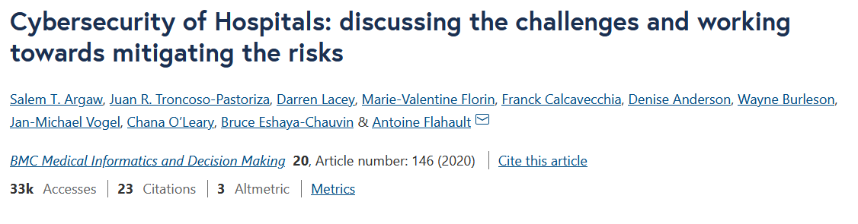
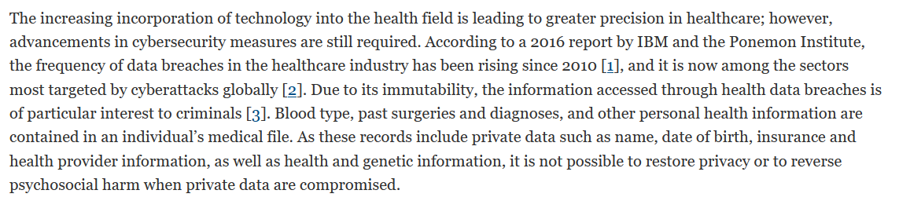
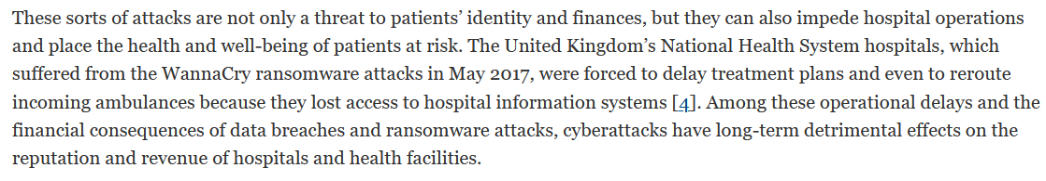

Slide 6
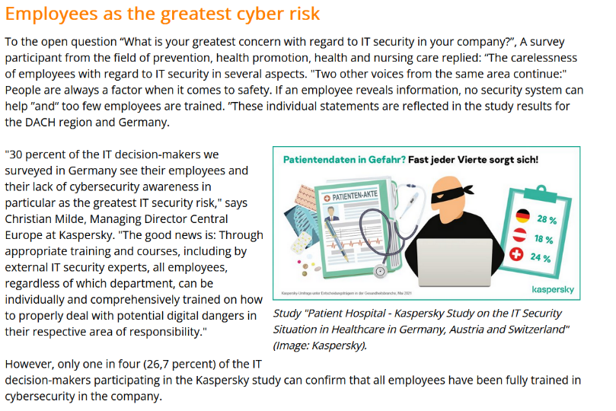
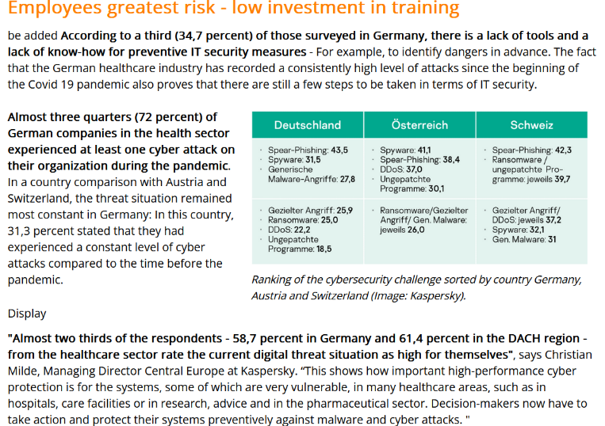

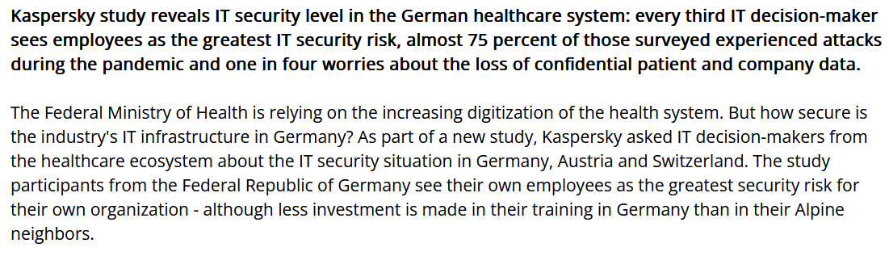

Slide 7
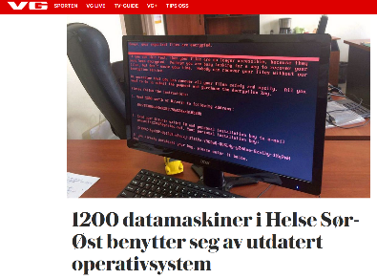
(Γνωστές) παραβιάσεις δεδομένων
Μεταξύ 2010 και 2017: 176 εκατομμύρια αρχεία ασθενών «κλάπηκαν» (παραβιάστηκαν)
Ο συνολικός αριθμός των παραβάσεων διπλασιάζεται κάθε λίγα χρόνια
Επίθεση ransomware WannaCry 2017: 230.000 συστήματα Windows σε 150 χώρες
2018: Καταγράφηκαν αρχεία υγείας 2,9 εκατομμυρίων Νορβηγών (περισσότερο από το ήμισυ του πληθυσμού), ενώ οι υγειονομικές αρχές το 2017 εξακολουθούσαν να χρησιμοποιούν τα Windows XP, τρία χρόνια αφότου η Microsoft διέκοψε την υποστήριξή της
Notes:
Κυβερνοεπίθεση από τη Ρωσία - ήθελα να μάθω για το στρατιωτικό προσωπικό του ΝΑΤΟ. Στρατιωτική κατασκοπεία με στόχο το σύστημα υγειονομικής περίθαλψης

Slide 8
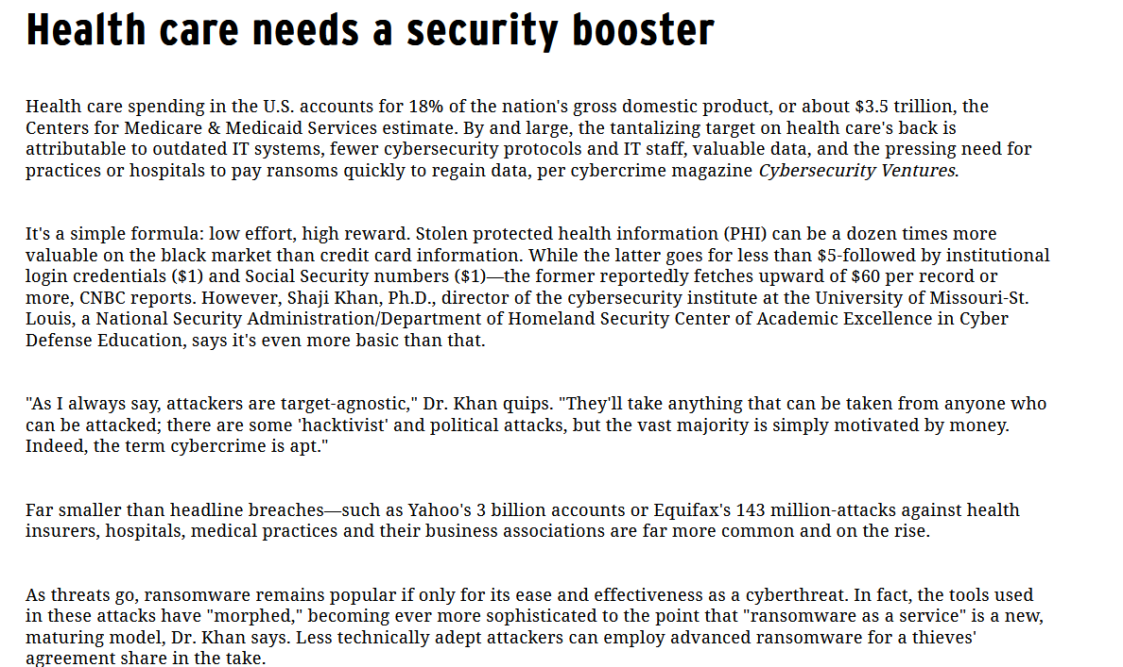
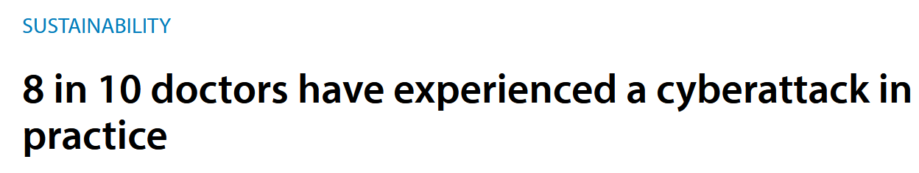

Slide 9
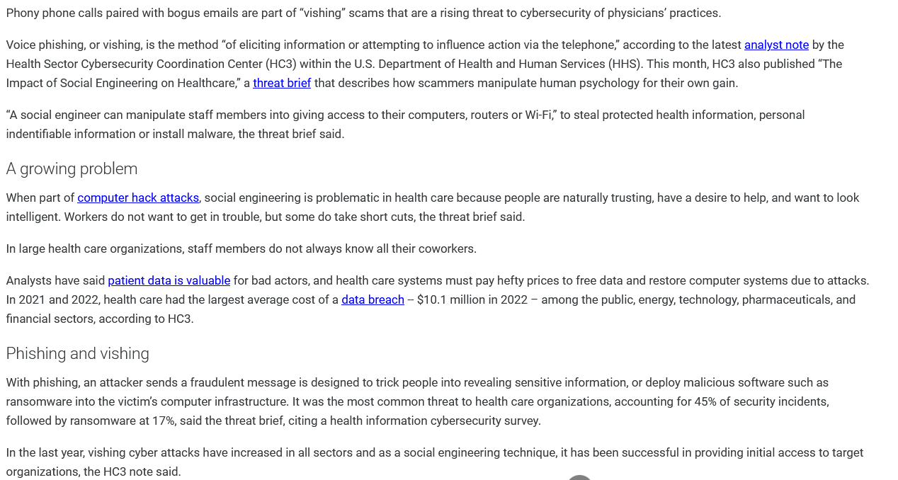

Slide 10
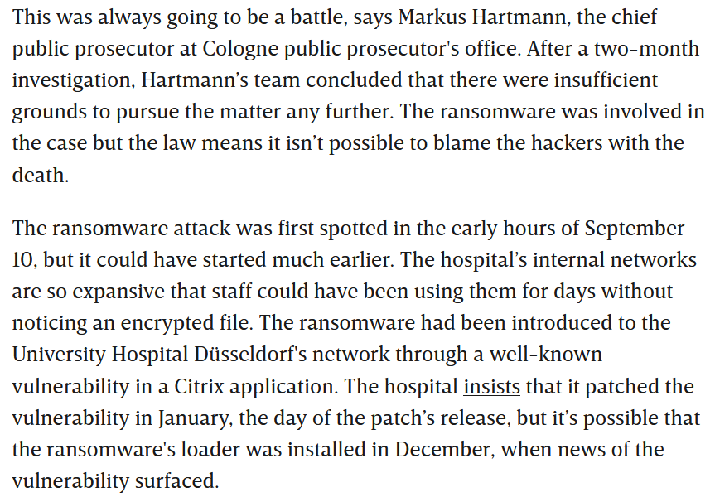
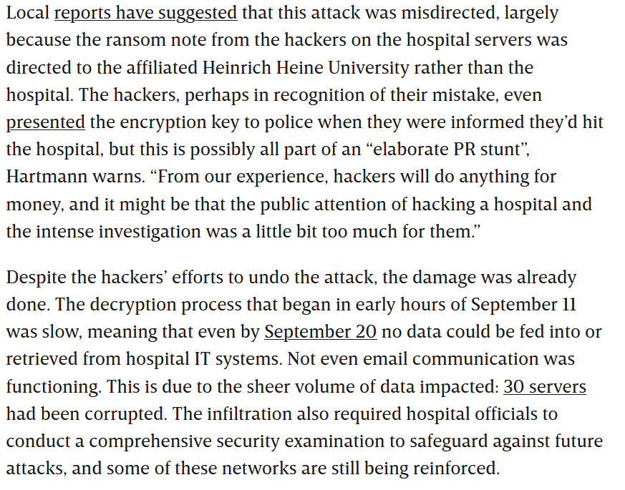
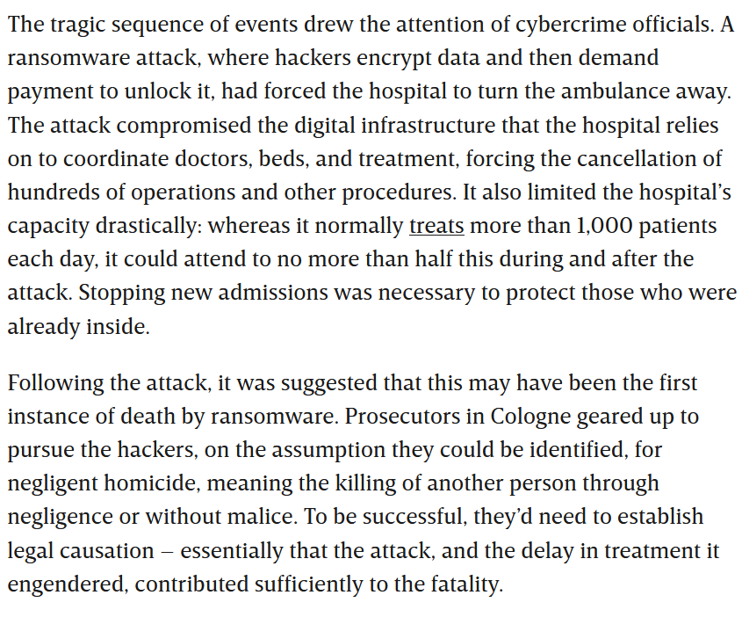
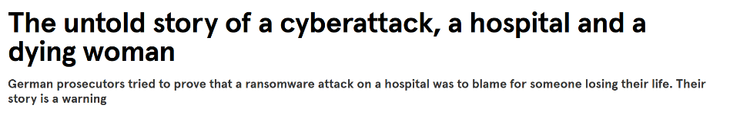
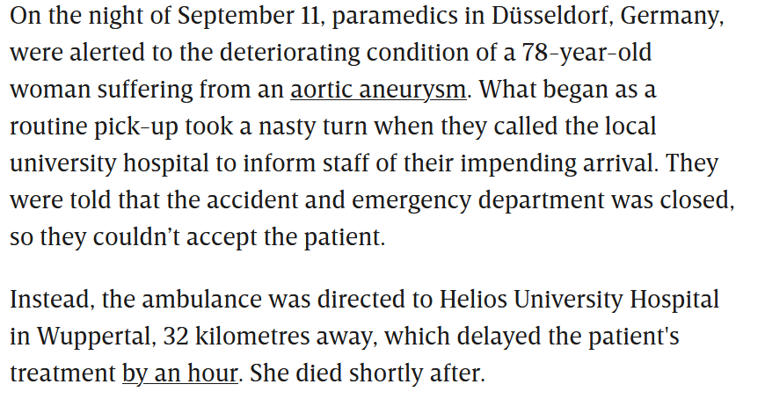
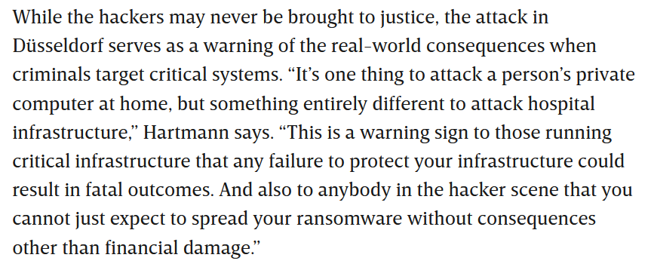

Slide 11
Το δομικό πρόβλημα: χαμηλά κρεμαστά φρούτα
Χαλαρά τεχνικά πρότυπα ασφαλείας (π.χ. απαρχαιωμένα λειτουργικά συστήματα)
Έλλειψη ευαισθητοποίησης σε θέματα ασφάλειας
Έλλειψη εκπαίδευσης
Έλλειψη συμπεριφορών σχετικά με την ασφάλεια («κυβερνοϋγιεινή», π.χ. σχετικά με τους κωδικούς πρόσβασης και την πολυπλοκότητά τους, τακτικές αλλαγές, ακόμη και μυστικότητα)
Ενώ δίνεται έμφαση στο απόρρητο των δεδομένων, υπάρχει παραμέληση της ασφάλειας των δεδομένων
Η πλειονότητα των επιθέσεων στοχεύει άμεσα μεμονωμένα νοσοκομεία με άμεση πρόσβαση στα ευαίσθητα δεδομένα των ασθενών, καθώς είναι γνωστό ότι υστερεί πολύ σε σχέση με άλλα ιδρύματα συγκρίσιμου μεγέθους όσον αφορά τα πρότυπα ασφάλειας στον κυβερνοχώρο.
Notes:
Κοινή υποδομή (δηλαδή υλισμικό) σημαίνει κοινό κίνδυνο

Slide 12
Γιατί στοχοποιούνται τα ιδρύματα υγειονομικής περίθαλψης;
Διαχειρίζονται και αποθηκεύουν δεδομένα που μπορούν να πωληθούν στη μαύρη αγορά (π.χ. ασφαλιστικά δεδομένα ή προσωπικές πληροφορίες όπως διευθύνσεις, αριθμοί κοινωνικής ασφάλισης κ.λπ.)
Δεν είναι απαραίτητα όλες οι επιθέσεις σκόπιμες. Ορισμένες επιθέσεις είναι μάλλον ευρείες και συνεπάγονται παράπλευρες απώλειες.
Τα δεδομένα ασθενών είναι πολύτιμα για εσάς. Σε αντίθεση με το «παραδοσιακό» έγκλημα, στο διαδικτυακό έγκλημα «πράγματα» (εδώ: δεδομένα) μπορούν να κρατηθούν «όμηροι». Επομένως, μην ρωτάτε τι είναι ελκυστικό για τους εγκληματίες - ρωτήστε τι είναι σημαντικό για εσάς.
Notes:
Το Wannacry μόλυνε 230.000 συστήματα Windows σε 150 χώρες
#Your δεδομένα είναι πιο πολύτιμα από όσο νομίζετε (αξία μαύρης αγοράς στο Dark Web)
Αλλά πολύ πιο σημαντική από την αξία για τους άλλους είναι η αξία που έχει για εσάς και τη δουλειά σας. Συχνά μπορεί να τείνουμε να σκεφτόμαστε: Δεν χρειάζεται να κλειδώσω την πόρτα μου, δεν υπάρχει μεγάλη αξία στο διαμέρισμά μου. Ποιος πρέπει να διαρρήξει ΕΔΩ; Αλλά το θέμα είναι ότι τα πράγματα μπορεί να έχουν αξία για ΕΣΑΣ - και η διαφορά μεταξύ αυτού του ψηφιακού εγκλήματος/εγκλήματος στον κυβερνοχώρο και του παραδοσιακού εγκλήματος που έχουμε συνηθίσει είναι ότι τα ΔΕΔΟΜΕΝΑ μπορούν να κρατηθούν όμηροι. Όπως μάθαμε από το ransomware 20xx wannacry που κρυπτογραφούσε το xxxx mio. Υπολογιστές σε όλο τον κόσμο.
Σε ορισμένες περιπτώσεις κάποιος παίρνει πίσω τα δεδομένα μετά την πληρωμή μέσω κάποιου κρυπτονομίσματος, σε άλλες περιπτώσεις όχι. Μερικοί από αυτούς τους εγκληματίες έχουν τη «φήμη» ότι είναι «αξιόπιστοι», άλλοι όχι. Μερικοί έχουν ακόμη και μια τηλεφωνική γραμμή εξυπηρέτησης πελατών όπου μπορεί κανείς να ζητήσει οδηγίες για το πώς να ανοίξει ένα ψηφιακό πορτοφόλι bitcoin, κάτι με το οποίο οι περισσότεροι από εμάς μπορεί να μην είμαστε πολύ εξοικειωμένοι, και στη συνέχεια είναι πρόθυμοι να βοηθήσουν.

Slide 13

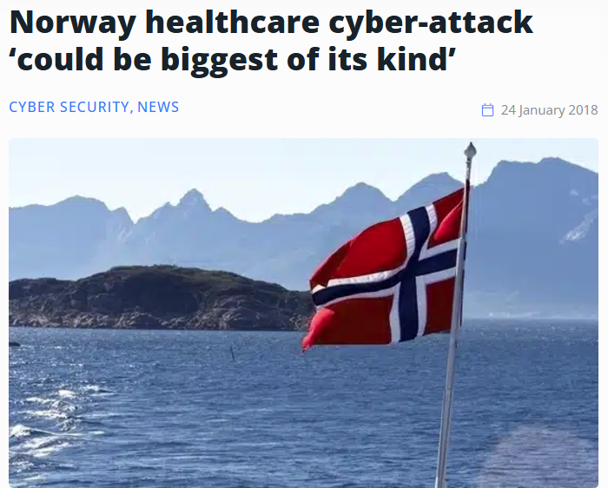
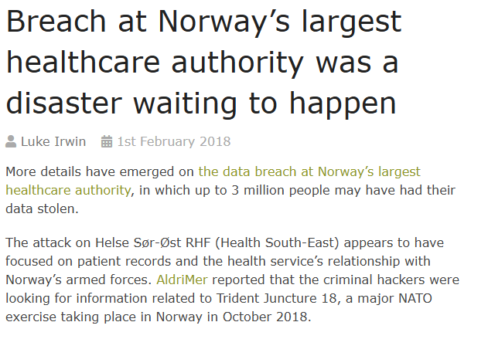
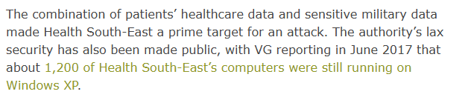
40 000 στρατιώτες
31 έθνη
150 αεροσκάφη, 70 πλοία και 10.000 οχήματα

Slide 14
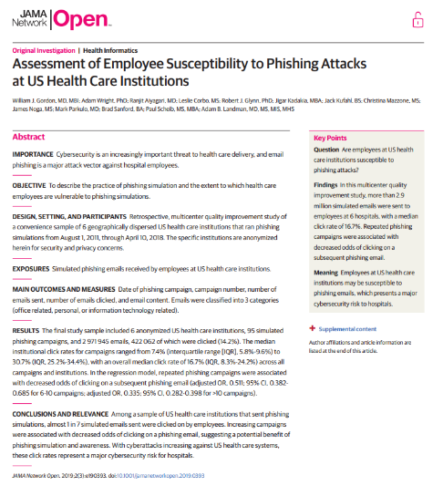
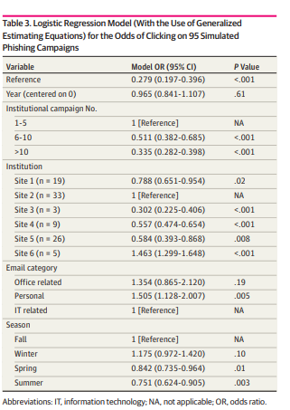
Σύνοψη πάνω από 95 καμπάνιες phishing
«Οι επαναλαμβανόμενες καμπάνιες συσχετίστηκαν με βελτιωμένα ποσοστά κλικ, υποδηλώνοντας ότι οι προσομοιωμένες καμπάνιες phishing αποτελούν σημαντικό συστατικό μιας προληπτικής προσέγγισης για τη μείωση του κινδύνου».
Notes:
άγχος - υπομονετική πραγματική δουλειά - Υπολογιστής μόνο μεσαίο - συχνά ξεπερασμένο λειτουργικό σύστημα και λίγοι πόροι στον τομέα της πληροφορικής, μικρή ευαισθητοποίηση, εναλλαγή προσωπικού.
Ίσως το πιο εκτεταμένο από τα νέα: 2,9 εκατομμύρια ταχυδρομεία, 6 γρ. Νοσοκομεία, 8 χρόνια, 95 εκστρατείες.
Οι λόγοι πιθανοτήτων είναι οι λόγοι που συγκρίνονται με μια τιμή αναφοράς σε μια λογιστική παλινδρόμηση, δηλαδή μια στατιστική γραμμική παλινδρόμηση που λειτουργεί με μια διχοτομική μεταβλητή κριτηρίου.
Βλέπουμε ότι τα αντίγραφα είχαν νόημα - δυστυχώς δεν έχουμε πιο λεπτομερή χρονική ανάλυση/ανάλυση. Μεταξύ 1-5 και >10, η πιθανότητα μειώθηκε στο 1/3. Η συσχέτιση μεταξύ του αριθμού των εκστρατειών και του OR μπορεί επίσης να φανεί έμμεσα στη σύγκριση των διαφορετικών τοποθεσιών.
Τα προσωπικά θέματα στα μηνύματα φαίνεται να είναι ελαφρώς πιο επιτυχημένα από αυτά που σχετίζονται με την πληροφορική. Υπήρξαν επίσης εποχιακές επιπτώσεις, αλλά αυτές δεν εξηγούνται με αυτόν τον τρόπο.
Συνολικά: ποσοστά κλικ 13-49% αναφέρονται στις περισσότερες μελέτες. Υπάρχουν επίσης ακραίες τιμές.
Γιατί νοσοκομεία: χαμηλά επίπεδα ευαισθητοποίησης, κρίσιμες υποδομές, μεγάλη εναλλαγή προσωπικού.

Slide 15
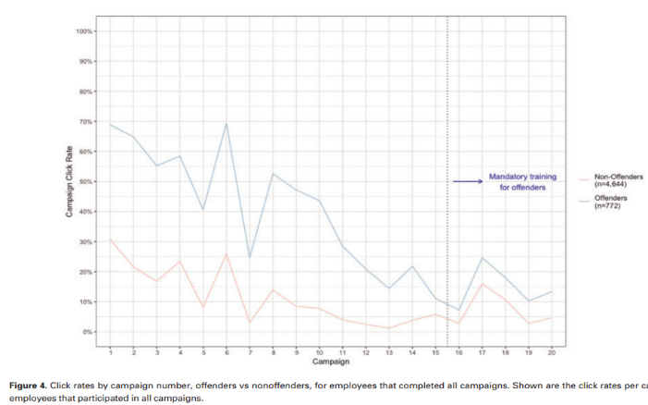
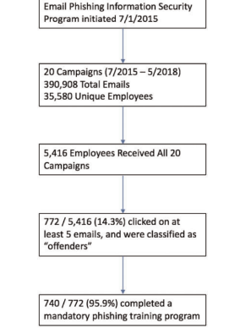
Εργαζόμενοι στον τομέα της υγειονομικής περίθαλψης και επαναλαμβανόμενα κλικ
Notes:
Gordon, W. J., Wright, Α., Glynn, R. J., Kadakia, J., Mazzone, C., Leinbach, Ε., & Landman, Α. (2019). Αξιολόγηση ενός υποχρεωτικού εκπαιδευτικού προγράμματος phishing για υπαλλήλους υψηλού κινδύνου σε σύστημα υγειονομικής περίθαλψης των ΗΠΑ. Εφημερίδα της Αμερικανικής Ένωσης Ιατρικής Πληροφορικής, 26(6), 547-552.
Τα ποσοστά κλικ είναι ανησυχητικά υψηλά, αλλά γενικά βελτιώνονται με επαναλαμβανόμενες προσομοιωμένες καμπάνιες phishing.
Το ίδιο το υποχρεωτικό πρόγραμμα εκπαίδευσης για υπαλλήλους που έκαναν κλικ σε 5 ή περισσότερες προσομοιωμένες καμπάνιες phishing δεν είχε ουσιαστικό αντίκτυπο στα ποσοστά κλικ - οι «παραβάτες» παρέμειναν πιο πιθανό να κάνουν κλικ σε μηνύματα ηλεκτρονικού ψαρέματος από ό,τι οι μη παραβάτες, με ποσοστά κλικ μεταξύ 10% και 25% μετά την εκπαίδευση.
Η εκπαίδευση σε πραγματικό χρόνο (που παρέχεται αφού ένας υπάλληλος έκανε κλικ σε οποιαδήποτε προσομοίωση phishing) μπορεί να ήταν πιο αποτελεσματική στη μείωση του χάσματος μεταξύ παραβατών και μη παραβατών
Επειδή χρειάζεται μόνο 1 επιτυχημένη επίθεση phishing για να προκληθεί σημαντική ζημιά σε έναν οργανισμό υγειονομικής περίθαλψης, αυτά τα ποσοστά κλικ (με ή χωρίς εκπαίδευση) είναι ιδιαίτερα ανησυχητικά.

Slide 16






Γιατί αγωνίζονται οι νοσηλευτές;
Ατομικό
Κοινωνικά
Οργανωτική
Notes:
Οι περισσότεροι συμμετέχοντες ήταν
νοσηλευτές (n = 64.250), ακολουθούμενοι από γιατρούς (n = 36.029), συμμαχική υγεία (n = 5068), οδοντιάτρους (n = 4139), άγνωστους επαγγελματίες υγείας (n = 2247), παραϊατρικό προσωπικό (n = 744), βοηθούς νοσηλευτών (n = 177 και παθολόγους (n = 37).

Slide 17
Τι είναι η Μάθηση;
Η μάθηση ορίζεται ως «οποιαδήποτε σχετικά μόνιμη αλλαγή στη συμπεριφορά που συμβαίνει ως αποτέλεσμα της πρακτικής και της εμπειρίας».
  Η μάθηση είναι μια αλλαγή στη συμπεριφορά — καλύτερη ή χειρότερη.
  Είναι μια αλλαγή που λαμβάνει χώρα μέσω της πρακτικής ή της εμπειρίας, αλλά οι αλλαγές λόγω ανάπτυξης ή ωρίμανσης δεν είναι μάθηση.
  Αυτή η αλλαγή συμπεριφοράς πρέπει να είναι σχετικά μόνιμη και πρέπει να διαρκέσει αρκετά μεγάλο χρονικό διάστημα.

Slide 18
Τι είναι η μάθηση
Μνήμη
  Ενοποίηση και ανάκτηση
  Διαφορετικά μοντέλα μνήμης
Συμπεριφορικός
  Ανταμοιβές/τιμωρίες

Slide 19
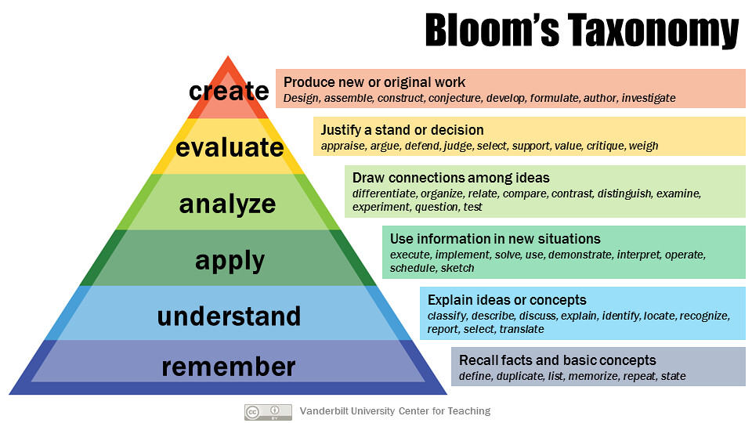

Slide 20
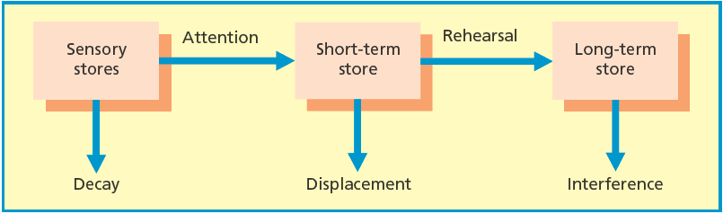
Μοντέλα μνήμης

Slide 21
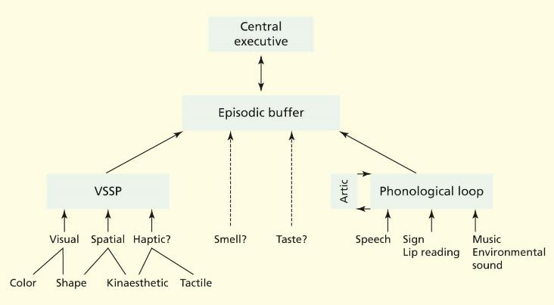
Μοντέλα μνήμης

Slide 22
Θεωρία επιπέδων επεξεργασίας
Το επίπεδο βάθους επεξεργασίας ενός ερεθίσματος επηρεάζει την απομνημόνευση (Craik & Lockhart, 1972)
Τα βαθύτερα επίπεδα ανάλυσης παράγουν πιο περίπλοκα, μεγαλύτερης διάρκειας και ισχυρότερα ίχνη μνήμης από τις ρηχές αναλύσεις
  Πρόβα
    Συντήρηση = απλή επανάληψη πληροφοριών
    Επεξεργασία = βαθιά σημασιολογική επεξεργασία
Όψιμο στρίμωγμα vs πρώιμο στρίμωγμα

Slide 23
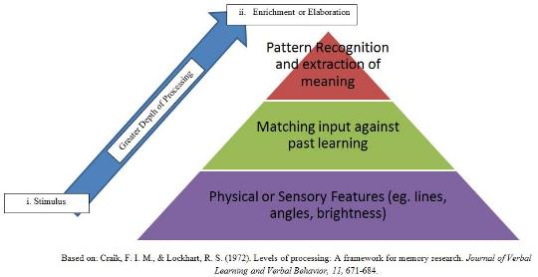
Craik και Tulving (1975)
Ρηχή γραφική εργασία
Ενδιάμεση φωνητική εργασία
Βαθιά σημασιολογική εργασία
Αποφασίστε εάν κάθε λέξη είναι με κεφαλαία ή πεζά γράμματα
Αποφασίστε εάν κάθε λέξη ομοιοκαταληκτεί με μια λέξη-στόχο
Αποφασίστε εάν κάθε λέξη ταιριάζει σε μια πρόταση που περιέχει ένα κενό
Παρήγαγε την καλύτερη συνολική μνήμη, ειδικά για απαντήσεις «Ναι».
Notes:
Διορθώστε ότι οι μαθησιακές διαδικασίες έχουν σημαντικό αντίκτυπο στη μακροχρόνια μάθηση
Αναγνώρισε ότι η αντίληψη, η προσοχή και η μνήμη είναι όλα στενά συνδεδεμένα μεταξύ τους
Βοήθησε στον εντοπισμό της επεξεργασίας και της ιδιαιτερότητας της επεξεργασίας

Slide 24
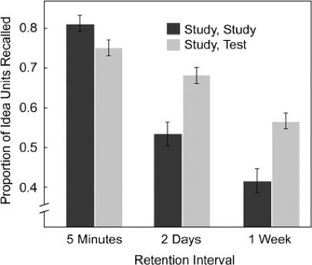
Μάθηση μέσω ανάκτησης
Αποτέλεσμα δοκιμής:
  Η ανάκτηση πληροφοριών που πρέπει να θυμόμαστε κατά τη διάρκεια της μάθησης ενισχύει τη μάθηση (Roediger & Karpicke, 2006)
    Διαδραστική μάθηση
    Χυμένη προσοχή
  Η δοκιμή απαιτεί πιο επίπονη σημασιολογική επεξεργασία

Slide 25
Μεταγνώση

Slide 26
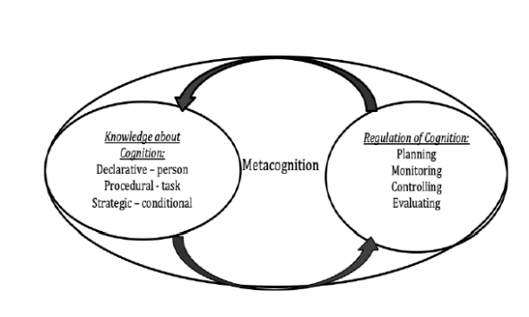
Ορισμοί
Σκέφτομαι να σκέφτομαι
Γνώση των γνώσεών του
Η γνώση της ρύθμισης της γνώσης και της γνώσης παρακολουθεί μόνος του τα επίπεδα κατανόησης και προβλέπει πόσο καλά θα τα πάει σε μια συγκεκριμένη εργασία.
Αυτορρύθμιση - οι μαθητές παρακολουθούν τη δική τους κατανόηση και αξιολογούν τις ικανότητές τους χωρίς τη βοήθεια του δασκάλου.
Notes:
Αλληλένδετο σύνολο ικανοτήτων για μάθηση και σκέψη και περιλαμβάνει πολλές από τις δεξιότητες που απαιτούνται για την ενεργό μάθηση, την κριτική σκέψη, την αναστοχαστική κρίση, την επίλυση προβλημάτων και τη λήψη αποφάσεων.

Slide 27
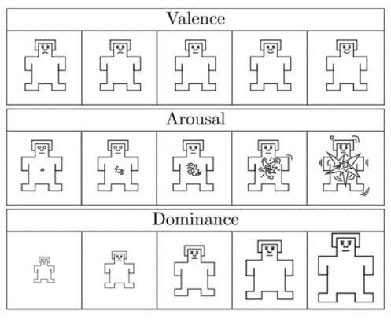
Για να καταλάβετε
Αρχικές καταστάσεις
  Πού βρίσκομαι
  Κρίσεις απόδοσης
  Προσδοκίες
Άφιξη
  Τι ξέρω

Slide 28
Συστατικά (Dawson, 2016)
Η μεταγνώση είναι ένα ρυθμιστικό σύστημα που περιλαμβάνει (α)
γνώσεις, (β) εμπειρίες, (γ) στόχοι και (δ) στρατηγικές.
Η μεταγνωστική γνώση είναι αποθηκευμένη γνώση
ή πεποιθήσεις σχετικά με
  (1) ο εαυτός μας και οι άλλοι ως γνωστικοί παράγοντες
  (2) Καθήκοντα
  (3) Δράσεις ή στρατηγικές
  4)τον τρόπο με τον οποίο όλα αυτά αλληλεπιδρούν για να επηρεάσουν το αποτέλεσμα κάθε διανοητικής επιχείρησης

Slide 29
Τα στοιχεία συνεχίστηκαν (Dawson, 2016)
Οι μεταγνωστικές εμπειρίες είναι συνειδητές γνωστικές ή συναισθηματικές εμπειρίες που αφορούν οποιαδήποτε πτυχή ενός πνευματικού εγχειρήματος.

Slide 30
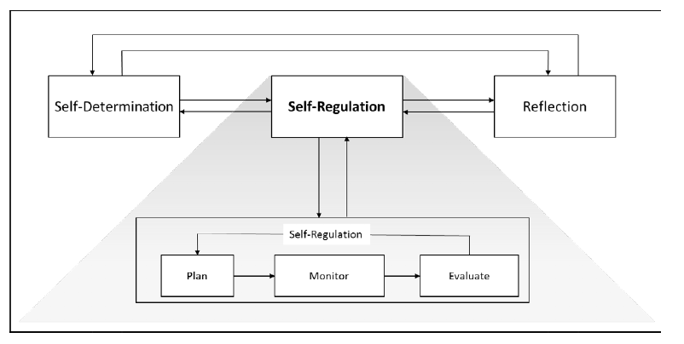
Αυτορρύθμιση
Notes:
Μια διαδικασία κατά την οποία ένα άτομο αναζητά ενεργά σχέσεις και μοτίβα για να επιλύσει αντιφάσεις ή να φέρει συνοχή από ένα σύνολο εμπειριών.
Οι αντιφάσεις οδηγούν σε ανισορροπία, προσαρμογή και αφομοίωση.
Η αυτορρύθμιση ξεκινά με την εξερεύνηση και προχωρά μέσω της εφεύρεσης και της εφαρμογής.
Το έργο της αυτορρύθμισης καλεί τους μαθητές να εντοπίσουν μοτίβα, να βγάλουν συμπεράσματα και να κάνουν συγκρίσεις.
Η αυτορρύθμιση είναι απαραίτητη για την αύξηση τόσο των δηλωτικών όσο και των διαδικαστικών γνώσεων.

Slide 32
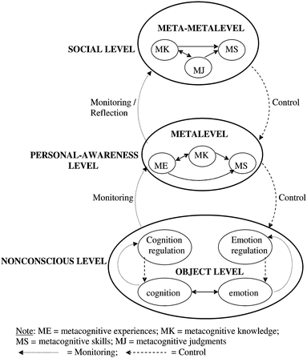
Μεταγνώση (Ευκλείδης, 2011)
Πίσω από την αλλαγή συμπεριφοράς
Γνώσεις MC
  Η ΣΥΜΠΕΡΙΦΟΡΑ
  Αποτελέσματα
Αυτορρύθμιση
Εμπειρία (συνήθειες)
Ανατροφοδότηση
Αντανάκλαση

Slide 33
Πώς να φτάσετε
Κριτική σκέψη
Αντανάκλαση

Slide 34
Πραγματικές πτυχές
Αυτοαποτελεσματικότητα
  Εμπειρία
  Πρότυπα
  Καθοδήγηση/καθοδήγηση
  Φυσιολογικές αποκρίσεις
Νοοτροπία ανάπτυξης

Slide 35
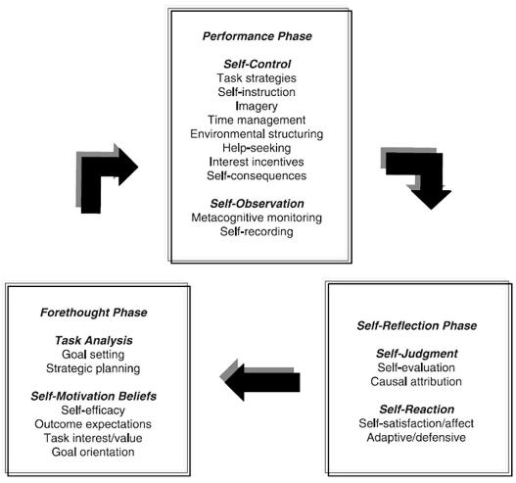
Αυτορρύθμιση
Notes:
Μια διαδικασία κατά την οποία ένα άτομο αναζητά ενεργά σχέσεις και μοτίβα για να επιλύσει αντιφάσεις ή να φέρει συνοχή από ένα σύνολο εμπειριών.
Οι αντιφάσεις οδηγούν σε ανισορροπία, προσαρμογή και αφομοίωση.
Η αυτορρύθμιση ξεκινά με την εξερεύνηση και προχωρά μέσω της εφεύρεσης και της εφαρμογής.
Το έργο της αυτορρύθμισης καλεί τους μαθητές να εντοπίσουν μοτίβα, να βγάλουν συμπεράσματα και να κάνουν συγκρίσεις.
Η αυτορρύθμιση είναι απαραίτητη για την αύξηση τόσο των δηλωτικών όσο και των διαδικαστικών γνώσεων.

Slide 36
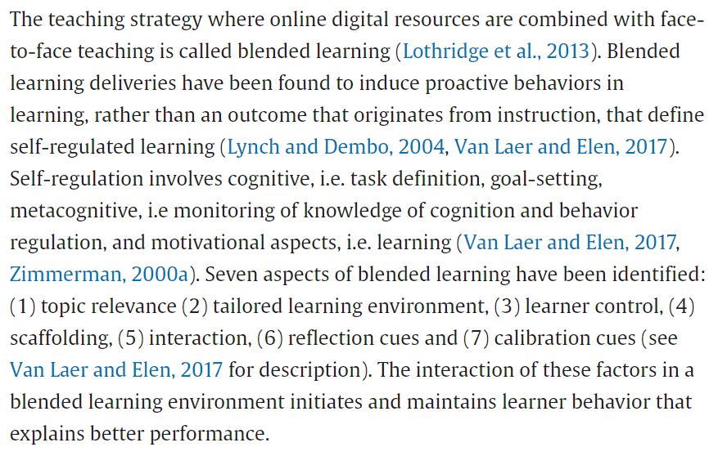
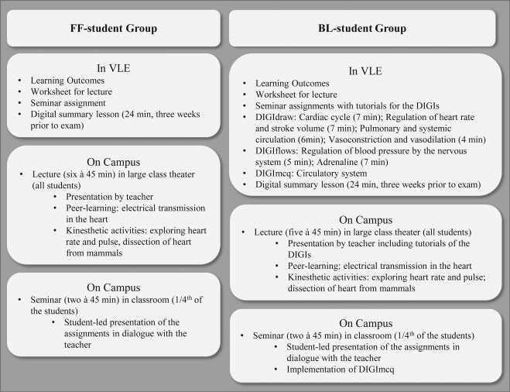

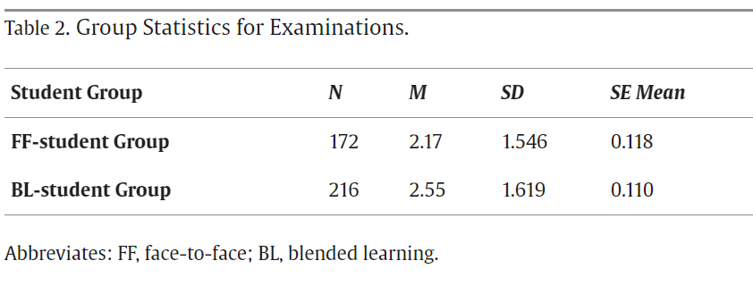

Slide 37
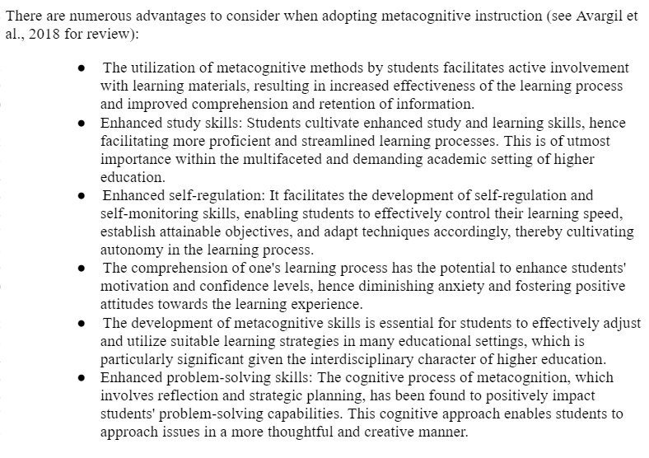
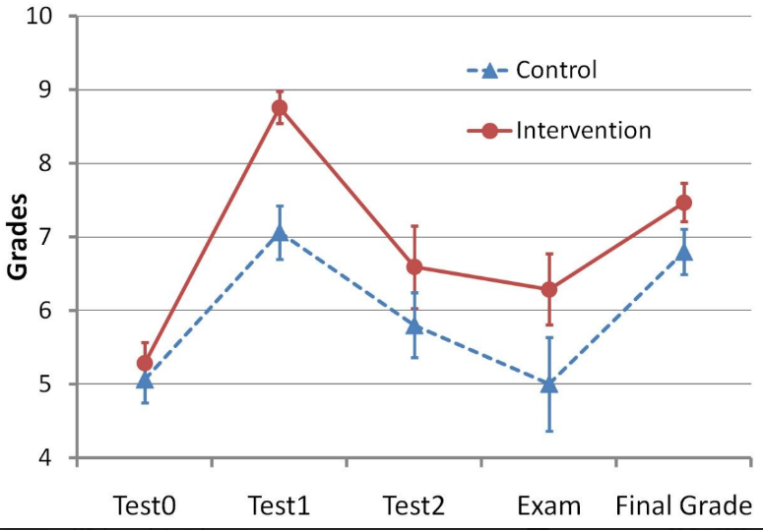
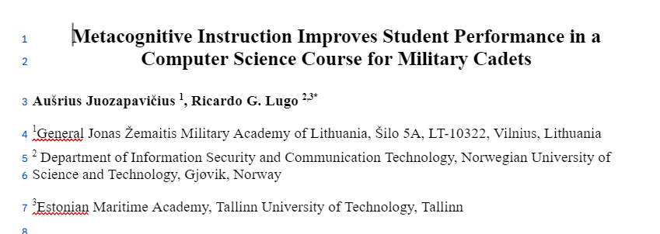
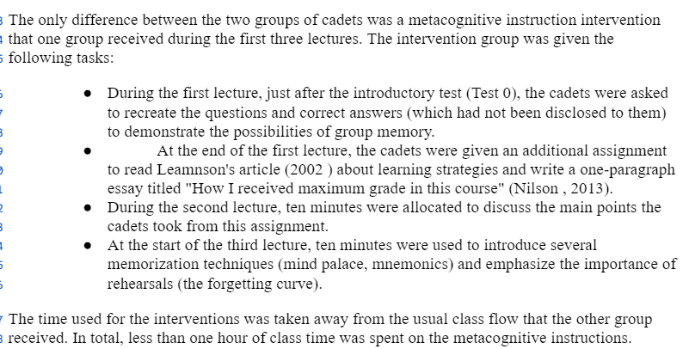

Slide 38

Πρόληψη - Εκπαίδευση και Κατάρτιση
Επίγνωση των κινδύνων και των τρωτών σημείων τόσο για ανθρώπινες όσο και για τεχνολογικές πτυχές καθώς και σε οργανωτικό έως ατομικό επίπεδο.
Οργανωτικοί στόχοι:
Αύξηση της ανθεκτικότητας στον κυβερνοχώρο
Καθιέρωση νοοτροπίας επαγρύπνησης στον κυβερνοχώρο
  Συνεχής ευαισθητοποίηση και ασφαλείς συμπεριφορές προώθησης
3 κλειδιά για προπόνηση
Εκπαίδευση – Εκπαίδευση για την ασφάλεια του ηλεκτρονικού ταχυδρομείου των εργαζομένων σε εκπαιδευτική ενότητα που βασίζεται σε υπολογιστή
Αξιολόγηση – Περιοδικός έλεγχος μέσω της χρήσης προσομοίωσης phishing που θέτει σε δοκιμασία την εκπαίδευσή τους
Insight – Σε βάθος τριμηνιαίες αναφορές αποκαλύπτουν στατιστικά στοιχεία καμπάνιας, τρωτά σημεία και δραστηριότητα εργαζομένων
Notes:
Τι σχέση έχει με εμένα;
Όλοι μπορούν να στοχευθούν (που έχουν πρόσβαση σε δεδομένα/σύνδεση)
Κίνδυνοι και τρωτά σημεία
Πώς μπορώ να προστατευτώ;
Νοοτροπία κυβερνοεπαγρύπνησης
Κυβερνοανθεκτικότητα
Στάδιο 1 – Στρατηγική:-Διακυβέρνηση, δομή και ικανότητα ανίχνευσης στον κυβερνοχώρο για την πρόβλεψη και την αντιμετώπιση δυσμενών επιχειρηματικών ή κυβερνοσυμβάντων.
Στάδιο 2 – Αντέξτε: Προσαρμοστικό πλαίσιο άμυνας στον κυβερνοχώρο που διατηρεί την αποστολή που μπορεί να αντέξει απειλές για την επιχείρηση.
Στάδιο 3 – Άμυνα: Αμυνθείτε από ανατρεπτικά συμβάντα στον κυβερνοχώρο με βάση μια ισχυρή, αυτοθεραπευόμενη ψηφιακή ανοσία και ενεργή άμυνα στον κυβερνοχώρο.
Στάδιο 4 – Επιθεώρηση: Ορατότητα στον κυβερνοχώρο σε πραγματικό χρόνο για απειλές σε πραγματικό χρόνο, μέσω ανίχνευσης με προσθήκη μηχανής, αυτοματοποιημένου κυνηγιού και προηγμένης επίγνωσης της κατάστασης.
Στάδιο 5 – Παρατηρήστε: Εξάρτηση από την αυτοματοποίηση, τη μηχανική μάθηση και την προσαρμοστική ανίχνευση απειλών στον κυβερνοχώρο για την αντιμετώπιση μελλοντικών απειλών για την επιχείρηση.
Στάδιο 6 – Ανάκτηση: Δυνατότητα γρήγορης επαναφοράς ψηφιακών πλατφορμών, προσαρμογής και ανάκτησης κρίσιμων συστημάτων για την αποφυγή διακοπής της επιχείρησης.
Στάδιο 7 – Προσαρμογή: Συνεχής αυτοαξιολόγηση και μέτρηση της κατάστασης της απόδοσης στον κυβερνοχώρο και συνεχής βελτίωση για την υποστήριξη της επιχείρησης.
Συνεχής εκπαίδευση για την ασφάλεια στον κυβερνοχώρο και εκπαίδευση ευαισθητοποίησης ως μέρος όλης της εκπαίδευσης στον τομέα της υγείας
ΜΠΒΛ
Θεσμική ετοιμότητα (υποδομή πληροφορικής και προσωπικό με ικανότητες CS)
Σήμανση
Θετική κουλτούρα CS: ενθαρρύνετε τους ανθρώπους να αναφέρουν υποψίες και επίσης δικές τους αποτυχίες. Αποδοχή για ψευδώς αρνητικά/θετικά.

Slide 39
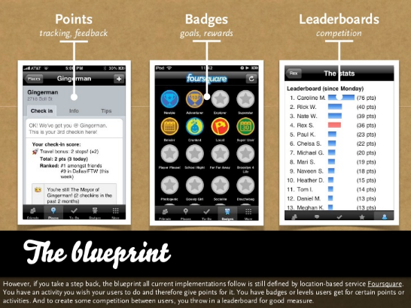
Εκπαίδευση συμπεριφορών ασφάλειας στον κυβερνοχώρο (status quo)
Αλλάξτε την εστίαση από την ενεργοποίηση του φόβου στη βάση κινήτρων
Παιχνιδοποίηση της εκπαίδευσης και της κατάρτισης
Βασισμένο στην Κοινωνική Γνωσιακή Θεωρία και τον Συμπεριφορισμό
Πόντοι
Κονκάρδες
Πίνακες κατάταξης
Βοηθά στην αύξηση της ευαισθητοποίησης και της επίμονης συμπεριφοράς
Περιοδικός έλεγχος και ενημέρωση
Διαλείποντα κίνητρα
Ανάπτυξη επίθεσης
Έκθεση και εκπαίδευση

Slide 40
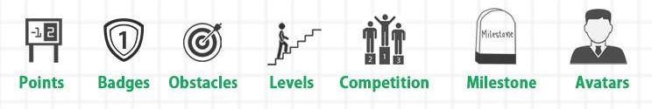
Προσωπικότητα
Βαθμοί: O/C/E
Σήματα: E(I)
Εμπόδια: O/C
Επίπεδα: C/E/A
Ανταγωνισμός: O/C/E/A
Ορόσημο: O/E(I)
Άβαταρ: E(I)
*Το N μπορεί να είναι παράγοντας κινδύνου στην εκπαίδευση αλλά όχι στην CS!
Notes:
Εργασία: Αυτονομία/ικανότητα
Εγώ: Κοινωνική σχέση

Slide 41
Επιδράσεις του Gamification
Βραχυπρόθεσμα
Μέτριες επιδράσεις (d=,48)
1-7 ημέρες d=1,57 έναντι 20 εβδομάδων d=,30
Τα μοντέλα τυχαίων επιδράσεων έδειξαν σημαντικές μικρές επιδράσεις της παιχνιδοποίησης στα γνωστικά (g = ,49), στα κίνητρα (g = ,36) και στα συμπεριφορικά μαθησιακά αποτελέσματα (g = ,25)
Μακροπρόθεσμα
Με την πάροδο των ετών d=-.20
Η παιχνιδοποίηση μπορεί να χρησιμεύσει καλύτερα για την έναρξη της μάθησης και της αλλαγής συμπεριφοράς
Notes:
Kim, J., & Castelli, D. M. (2021). Επιδράσεις της παιχνιδοποίησης στην αλλαγή συμπεριφοράς στην εκπαίδευση: Μια μετα-ανάλυση. Διεθνές Περιοδικό Περιβαλλοντικής Έρευνας και Δημόσιας Υγείας, 18(7), 3550.
Sailer, Μ., & Homner, L. (2020). Η παιχνιδοποίηση της μάθησης: Μια μετα-ανάλυση. Επιθεώρηση Εκπαιδευτικής Ψυχολογίας, 32(1), 77-112.
Τα μοντέλα τυχαίων επιδράσεων έδειξαν σημαντικές μικρές επιδράσεις της παιχνιδοποίησης σε γνωστικά (g = ,49, 95% CI [0,30, 0,69], k = 19, N = 1686), κίνητρα (g = ,36, 95% CI [0,18, 0,54], k = 16, N = 2246) και συμπεριφορικά μαθησιακά αποτελέσματα (g = ,25, 95% CI [0,04, 0,46], k = 9, N = 951). Ενώ η επίδραση της παιχνιδοποίησης στα γνωστικά μαθησιακά αποτελέσματα ήταν σταθερή σε μια υποδιαίρεση μελετών που χρησιμοποιούσαν υψηλή μεθοδολογική αυστηρότητα, οι επιδράσεις στα κίνητρα και τα συμπεριφορικά αποτελέσματα ήταν λιγότερο σταθερές

Slide 42

Πλαίσια

Slide 43
Εθνική Πρωτοβουλία για το Εκπαιδευτικό Πλαίσιο για την Κυβερνοασφάλεια
Κατηγορίες | Τομείς ειδικότητας | Όχι. Αριθμός Ρόλων Εργασίας
Ανάλυση | Ανάλυση όλων των πηγών, Ανάλυση εκμετάλλευσης, Ανάλυση γλώσσας, Στόχοι, Ανάλυση απειλών | 8
Συλλέξτε και λειτουργήστε | Επιχειρήσεις Συλλογής, Επιχειρησιακός Σχεδιασμός Κυβερνοχώρου, Επιχειρήσεις Κυβερνοχώρου | 6
Ερευνώ | Έρευνα στον κυβερνοχώρο, ψηφιακή εγκληματολογία | 3
Λειτουργία και συντήρηση | Εξυπηρέτηση Πελατών και Τεχνική Υποστήριξη, Διαχείριση Δεδομένων, Διαχείριση Γνώσης, Δικτυακές Υπηρεσίες, Διαχείριση Συστημάτων, Ανάλυση Συστημάτων | 6
Επίβλεψη και διακυβέρνηση | Διαχείριση Κυβερνοασφάλειας, Εκτελεστική Ηγεσία στον Κυβερνοχώρο, Νομικές Συμβουλές και Συνηγορία, Διαχείριση και Απόκτηση Προγραμμάτων/Έργων, Στρατηγικός Σχεδιασμός και Πολιτική, Κατάρτιση, Εκπαίδευση και Ευαισθητοποίηση | 14
Προστασία και υπεράσπιση | Ανάλυση Κυβερνοάμυνας, Υποστήριξη Υποδομών Κυβερνοάμυνας, Αντιμετώπιση Συμβάντων, Αξιολόγηση και Διαχείριση Τρωτότητας | 4
Ασφαλής παροχή | Διαχείριση Κινδύνων, Ανάπτυξη Λογισμικού, Αρχιτεκτονική Συστημάτων, Ανάπτυξη Συστημάτων, Σχεδιασμός Απαιτήσεων Συστημάτων, Έρευνα & Ανάπτυξη Τεχνολογίας, Δοκιμή και Αξιολόγηση | 11
Το πλαίσιο NICE δεν είναι συγκεκριμένο για τον κλάδο ή το μέγεθος του οργανισμού, καθιστώντας το έτσι εφαρμόσιμο σε όλους τους τομείς
Πρότυπο διακυβέρνησης κυβερνοασφάλειας
Διεπιστημονικός χαρακτήρας
Οδηγός για την εκπαίδευση επαγγελματιών στον τομέα της κυβερνοασφάλειας.
Παρέχει πρότυπα και βέλτιστες πρακτικές για το τοπίο της κυβερνοασφάλειας στις ΗΠΑ
Notes:
Η αποστολή είναι να «ενεργοποιήσει, να προωθήσει και να συντονίσει μια ισχυρή κοινότητα που συνεργάζεται για την προώθηση ενός ολοκληρωμένου οικοσυστήματος εκπαίδευσης, κατάρτισης και ανάπτυξης εργατικού δυναμικού στον κυβερνοχώρο».
Το πλαίσιο NICE προσαρμόστηκε για να καλύψει τις ιδιαιτερότητες και τις ανάγκες της ΕΕ. Επιπλέον, όπως και άλλα πλαίσια, παρατηρήσαμε ότι το πλαίσιο NICE δεν είναι συγκεκριμένο για τον κλάδο ή το μέγεθος του οργανισμού, καθιστώντας το έτσι εφαρμόσιμο σε όλους τους τομείς. Δεδομένου του ολοκληρωμένου χαρακτήρα του NICE, μπορεί ωστόσο να χρησιμεύσει ως πλαίσιο αναφοράς για

Slide 44
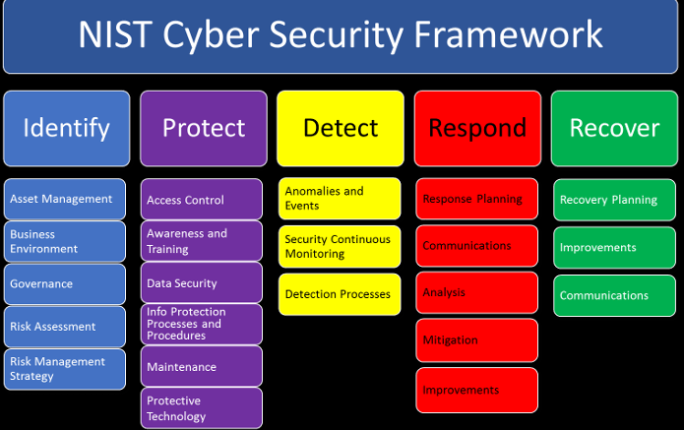
NIST
Εργαζόμενοι: Εντοπισμός & προστασία
CSO: Αναγνώριση, Προστασία, Ανίχνευση, Απόκριση, Ανάκτηση

Slide 45

ΝΙΚ-2

Slide 46

https://www.enisa.europa.eu/publications/european-cybersecurity-skills-framework-ecsf

Slide 47
Ευρωπαϊκό πλαίσιο δεξιοτήτων κυβερνοασφάλειας (ECSF) του ENISA
Διασφαλίζει κοινή ορολογία και κοινή αντίληψη μεταξύ της ζήτησης (χώρος εργασίας, προσλήψεις) και της προσφοράς (επαγγελματικά προσόντα, κατάρτιση) των επαγγελματιών στον τομέα της κυβερνοασφάλειας σε ολόκληρη την ΕΕ.
Υποστηρίζει τον προσδιορισμό των κρίσιμων συνόλων δεξιοτήτων που απαιτούνται από την άποψη του εργατικού δυναμικού. Δίνει τη δυνατότητα στους παρόχους προγραμμάτων μάθησης να υποστηρίξουν την ανάπτυξη αυτού του κρίσιμου συνόλου δεξιοτήτων και βοηθά τους υπεύθυνους χάραξης πολιτικής να υποστηρίξουν στοχευμένες πρωτοβουλίες για τον μετριασμό των κενών που εντοπίζονται στις δεξιότητες.
Διευκολύνει την κατανόηση των κορυφαίων επαγγελματικών ρόλων στον τομέα της κυβερνοασφάλειας και των βασικών δεξιοτήτων που απαιτούν, συμπεριλαμβανομένων των soft skills, μαζί με τις νομοθετικές πτυχές (εάν υπάρχουν). Συγκεκριμένα, δίνει τη δυνατότητα σε μη ειδικούς και τμήματα ανθρώπινου δυναμικού να κατανοήσουν τις απαιτήσεις για τον προγραμματισμό πόρων, τις προσλήψεις και τον προγραμματισμό σταδιοδρομίας για την υποστήριξη της ασφάλειας στον κυβερνοχώρο.
Το πλαίσιο προωθεί την εναρμόνιση στην εκπαίδευση, την κατάρτιση και την ανάπτυξη εργατικού δυναμικού στον τομέα της κυβερνοασφάλειας. Ταυτόχρονα, αυτή η κοινή ευρωπαϊκή γλώσσα στο πλαίσιο των δεξιοτήτων και των ρόλων στον τομέα της κυβερνοασφάλειας συνδέεται καλά με ολόκληρο τον επαγγελματικό τομέα των ΤΠΕ.
Συμβάλλει στην επίτευξη ενισχυμένης θωράκισης έναντι κυβερνοεπιθέσεων και στην εγγύηση ασφαλών συστημάτων πληροφορικής (Πληροφορικής) στην κοινωνία. Παρέχει τυποποιημένη δομή και συμβουλές σχετικά με τον τρόπο υλοποίησης της ανάπτυξης ικανοτήτων στο ευρωπαϊκό εργατικό δυναμικό στον τομέα της κυβερνοασφάλειας.
Notes:
Το ECSF είναι αποτέλεσμα κοινής εργασίας του Οργανισμού της Ευρωπαϊκής Ένωσης για την Κυβερνοασφάλεια (ENISA) [28] με μέλη της AdHoc ομάδας εργασίας [5] για τη δημιουργία ενός κοινού πλαισίου που βοηθά στον προσδιορισμό και την ανάθεση καθηκόντων, ικανοτήτων, δεξιοτήτων και γνώσεων σε ρόλους που αφορούν ειδικά την ασφάλεια στον κυβερνοχώρο. Τόσο το πλαίσιο [29] όσο και το «εγχειρίδιο χρήστη» [30] περιγράφουν λεπτομερώς τα ιδιαίτερα χαρακτηριστικά της προσέγγισης, με στόχο τη δημιουργία κοινής αντίληψης μεταξύ όλων των μερών που εμπλέκονται στον τομέα της ασφάλειας στον κυβερνοχώρο, καθώς και την αντιμετώπιση του υφιστάμενου χάσματος μεταξύ της ακαδημαϊκής κοινότητας και του εργατικού δυναμικού στην αγορά εργασίας.
Συγκεκριμένα, το ECSF ομαδοποιεί όλους τους ρόλους που σχετίζονται με την κυβερνοασφάλεια σε δώδεκα προφίλ:

Slide 48
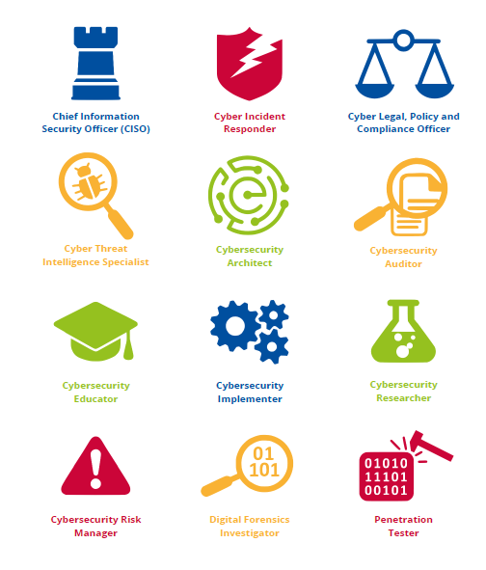
Ρόλοι ECSF

Slide 49
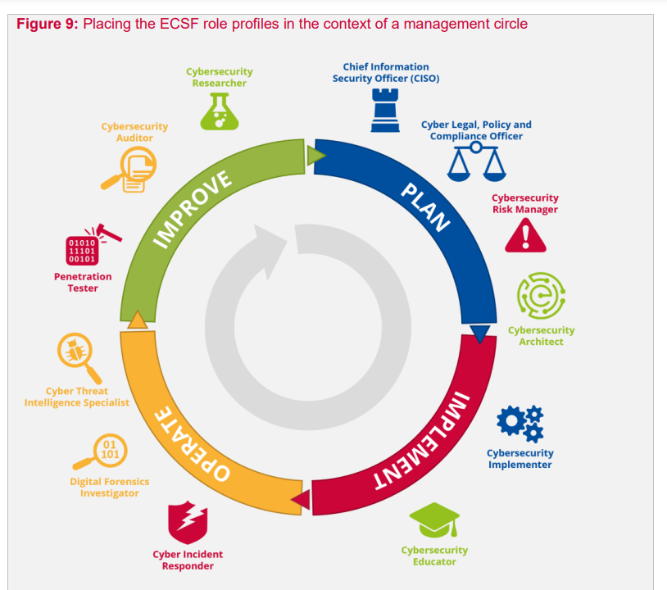

Slide 50
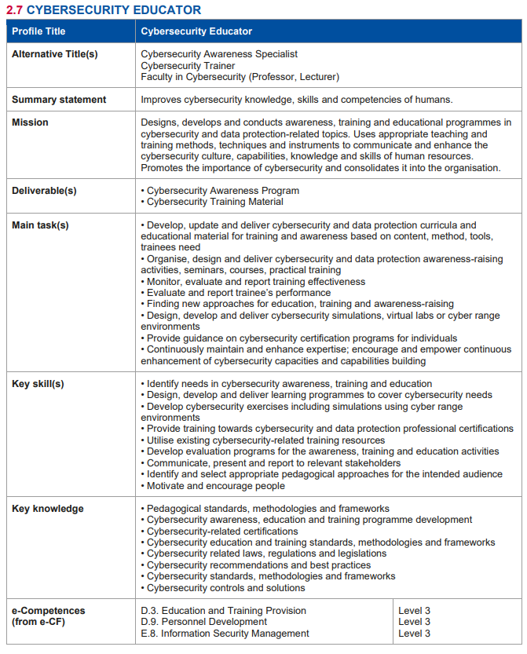
Εκπαιδευτικός

Slide 51
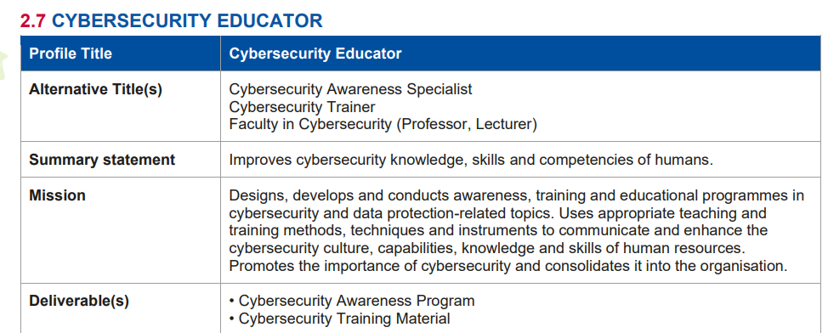

Slide 52
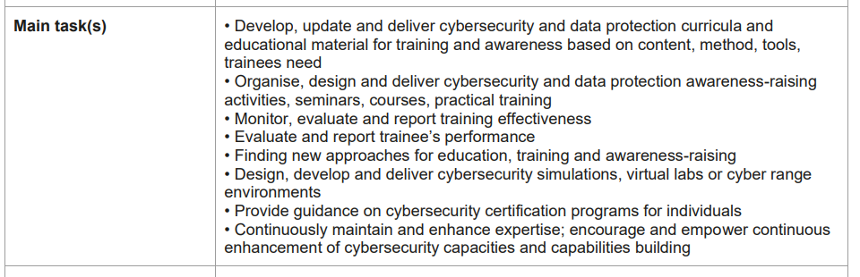
Προκλήσεις;
Εύρεση πληροφοριών
Αποτελέσματα μαθήματος

Slide 53
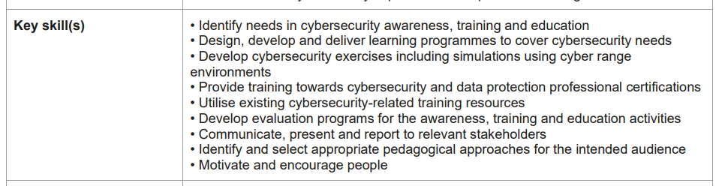
Αποτελέσματα μαθήματος
Προσωπικές δεξιότητες
Οργανωτικές πτυχές

Slide 54
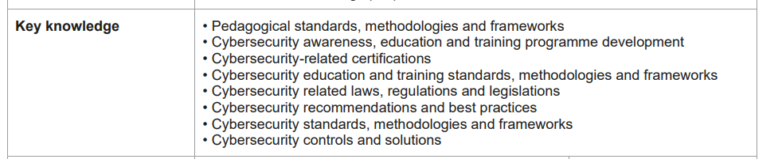
CPD

Slide 55

https://www.enisa.europa.eu/topics/training-and-exercises/trainings-for-cybersecurity-specialists/online-training-material

Slide 56

https://www.enisa.europa.eu/publications/cyber-security-culture-in-organisations

Slide 57


Slide 58

Θυμηθείτε τη Συμμόρφωση έναντι Τήρησης

Slide 59
Περίληψη CSC
Ορθές πρακτικές που εντοπίστηκαν από εκείνους τους οργανισμούς που έχουν ήδη εφαρμόσει ώριμα προγράμματα CSC και κατηγοριοποιήθηκαν και προσαρμόστηκαν ειδικά σε διαφορετικά ακροατήρια εντός ενός οργανισμού, από τα ανώτερα στελέχη έως την ομάδα ασφάλειας πληροφοριών.
Για να διευκολυνθεί η ανάπτυξη και η υλοποίηση ενός προγράμματος νοοτροπίας κυβερνοασφάλειας, παρουσιάζεται ένα πλαίσιο εφαρμογής οκτώ βημάτων μαζί με λεπτομερείς οδηγίες για καθένα από τα συστατικά βήματα. Αυτό το Πλαίσιο περιλαμβάνει ολόκληρο τον κύκλο ζωής των προγραμμάτων Κουλτούρας Κυβερνοασφάλειας ενός οργανισμού.
Μέθοδοι για την παραγωγή ενός CSC για έναν οργανισμό, καθώς και καθοδήγηση σχετικά με τους κατάλληλους δείκτες μέτρησης για τη μέτρηση του αντίκτυπου των δραστηριοτήτων του CSC. και
Στρατηγικές για τη δημιουργία μιας ισχυρής επιχειρηματικής υπόθεσης για την κατανομή εσωτερικών πόρων σε μελλοντικές δραστηριότητες κουλτούρας κυβερνοασφάλειας.

Slide 60
Συστάσεις για ένα επιτυχημένο πρόγραμμα CSC
Εξασφαλισμένη συμμετοχή στο υψηλότερο επίπεδο Η συμμετοχή των ανώτερων στελεχών στο υψηλότερο οργανωτικό επίπεδο είναι απαραίτητη για την επιτυχία του προγράμματος. Χρειάζονται ανώτερα στελέχη που μπορούν να λειτουργήσουν ως πρωταθλητές για το πρόγραμμα και να δώσουν το παράδειγμα, επηρεάζοντας έτσι τη συμπεριφορά του προσωπικού απέναντι στο πρόγραμμα.
Ακολουθήστε το πλαίσιο CSC για την υλοποίηση του προγράμματος Το πλαίσιο CSC που παρουσιάζεται στην παρούσα έκθεση παρέχει μια διαδικασία για την καθοδήγηση του προγράμματος CSC με τη μορφή μιας σταδιακής εφαρμογής που επικεντρώνεται σε συγκεκριμένες δραστηριότητες, την εφαρμογή τους και τη μέτρηση του αντίκτυπου.
Γνωρίστε τον οργανισμό σας για να εξασφαλίσετε την επιτυχία Αυτό το βήμα στο πλαίσιο του CSC είναι το κλειδί για τη διασφάλιση της επιτυχίας του προγράμματος, επειδή θα ενημερώσει τις διαδικασίες λήψης αποφάσεων που καθορίζουν τους στόχους, τα κριτήρια επιτυχίας και το κοινό-στόχο του προγράμματος CSC.
Μετρήστε το τρέχον επίπεδο κυβερνοασφάλειας του κοινού-στόχου Ο υπολογισμός του τρέχοντος επιπέδου CSC του κοινού-στόχου σας θα βοηθήσει στη μέτρηση της επίδρασης των δραστηριοτήτων που επιλέξατε να εφαρμόσετε και, συνεπώς, του αντίκτυπου του προγράμματος CSC.
Αξιοποιήστε τις καλές πρακτικές που προσδιορίζονται σε αυτήν την έκθεση Ένας αριθμός καλών πρακτικών έχουν εντοπιστεί από συνεντεύξεις με επαγγελματίες CSC σε οργανισμούς σε όλη την Ευρώπη και από έρευνα γραφείου που θα βοηθήσουν στο σχεδιασμό και την εκτέλεση ενός επιτυχημένου προγράμματος CSC.

Slide 61

Εκτέλεση
Ανάλυση αναγκών
Σχέδιο
Εφαρμογή
Αξιολογώ

Slide 62

Τι μπορούμε να μετρήσουμε (και πώς)

Slide 63


Slide 64


Slide 65

Σχεδιασμός Παρέμβασης:
Χαρτογράφηση Παρέμβασης

Slide 66
Χαρτογράφηση παρέμβασης
Bartholomew et al., 1998 (2016 5η έκδοση)
Οικολογική προσέγγιση
  Όλα τα ενδιαφερόμενα μέρη
Συγκεκριμένοι πληθυσμοί και ρυθμίσεις
Συμμετοχή των συμμετεχόντων
Ενσωματώστε τις προσπάθειες
Συνδέστε τις ανησυχίες των συμμετεχόντων
Εύρεση και χρήση περιβαλλοντικών πόρων
Αλλαγή πολιτικής
Οργανισμός Περιβάλλοντος
  Gatekeepers – Lewin (McGrath 1995)
  Κοινωνική ανταλλαγή (Coleman, 1990)
  ΑΓΩΝΑΣ (Simons-Morton 1988)

Slide 67


Slide 68
Βήματα Σχεδιασμού Χαρτογράφησης Παρέμβασης:
ΠΡΟΗΓΕΙΤΑΙ
ΠΡΟΧΩΡΗΣΤΕ
IM1: Εκτίμηση αναγκών για συμπεριφορές κινδύνου
  Επιστημονική, επιδημολογία, συμπεριφορική κοινωνική ανάλυση
  Κατανοήστε τις ομάδες που συμμετέχουν
IM2: Αναμενόμενες αλλαγές
  Στόχοι επιδόσεων
  Δημιουργία πινάκων στόχων αλλαγής
IM3: Μέθοδοι και στρατηγικές
  Βασισμένο σε στοιχεία
IM4: Πρόγραμμα
  Διαβούλευση με τους συμμετέχοντες και τους φορείς υλοποίησης
  Πρωτόκολλα
  Προκαταρκτικό τεστ
IM5 Έγκριση και εφαρμογή
  Βιωσιμότητα
  Μέθοδοι και στρατηγικές μετά τη δοκιμή
IM6: Αξιολόγηση
  Περιγράψτε το πρόγραμμα και τα αποτελέσματα
  Επεξεργασία ερωτήσεων
  Δείκτες και μέτρα
  Καθορισμός σχεδίασης αξιολόγησης

Slide 69
Στόχος
Απαρίθμηση ανασφαλειών: Οι οργανισμοί εντοπίζουν τα ζητήματα ασφάλειας που αντιμετωπίζουν και σχετίζονται με τις συμπεριφορές των εργαζομένων. «Ρωτήστε τους ανθρώπους»
Προσδιορίστε την υποκείμενη προβληματική συμπεριφορά: Το ζήτημα ασφαλείας αντιστοιχίζεται σε μια συγκεκριμένη ανθρώπινη συμπεριφορά που πρέπει να ωθηθεί προς μια θετική κατεύθυνση. Προσδιορίστε συμπεριφορές προς αλλαγή
Χάρτης προηγούμενων συμπεριφορών: Το προηγούμενο της προβληματικής συμπεριφοράς προσδιορίζεται χρησιμοποιώντας δύο πηγές. Το πρώτο, και πιο σημαντικό, είναι να μιλήσετε με τους ανθρώπους που θα λάβουν την εκπαίδευση και να τους ρωτήσετε για τα προβλήματα που αντιμετωπίζουν με τη χρήση της χαρτογράφησης παρέμβασης για την παραβίαση του ελλείμματος κυβερνοάμυνας σε σχέση με την προβληματική συμπεριφορά. Αυτό θα μας βοηθήσει να εντοπίσουμε τα εμπόδια που αφορούν συγκεκριμένους οργανισμούς. Η δεύτερη πηγή είναι η ερευνητική βιβλιογραφία.
Προσδιορισμός Μηχανισμού Αλλαγής Συμπεριφοράς: Το προηγούμενο αντιστοιχίζεται απευθείας στους Μηχανισμούς Αλλαγής Συμπεριφοράς. (Κίνητρα, Ψυχολογικοί μηχανισμοί, σχεδιασμός)
Προσδιορισμός επιθυμητής συμπεριφοράς: Η προβληματική συμπεριφορά αντιστοιχίζεται απευθείας σε αλλαγμένες (επιθυμητές) συμπεριφορές.
Σχεδιαστικές Παρεμβάσεις: Προτείνονται παρεμβάσεις που διαμορφώνονται για να αλλάξουν συμπεριφορές, είναι ένας τρόπος που εκμεταλλεύεται γνωστούς μηχανισμούς αλλαγής. Είναι ουσιαστικά το παραδοτέο αυτής της διαδικασίας: η εκπαίδευση ευαισθητοποίησης σε θέματα ασφάλειας

Slide 70

Τι είναι το PRECEDE/PROCEED;
Το PRECEDE/PROCEED είναι ένα συμμετοχικό μοντέλο προσανατολισμένο στην κοινότητα για τη δημιουργία επιτυχημένων κοινοτικών παρεμβάσεων προαγωγής της CS (υγείας).

Slide 71

Το PRECEDE έχει πέντε φάσεις:
Φάση 1: Κοινωνική διάγνωση.
1
Φάση 2: Επιδημιολογική διάγνωση.
2
Φάση 3: Συμπεριφορική και περιβαλλοντική διάγνωση.
3
Φάση 4: Εκπαιδευτική και οργανωτική διάγνωση.
4
Φάση 5: Διοικητική και πολιτική διάγνωση.
5

Slide 72

Το PROCEED έχει τέσσερις φάσεις:
Φάση 6
Εκτέλεση.
Φάση 7
Αξιολόγηση διαδικασίας.
Φάση 8
Αξιολόγηση επιπτώσεων.
Φάση 9
Αξιολόγηση αποτελεσμάτων.

Slide 73
Phishing, Αναφορά, VPN, Επικοινωνία
Φάση 4/IM4
Φάση 3 /IM3
Φάση 2 /IM2
Φάση 1 /IM1
Παρέμβαση
Διαδικτυακή εκπαίδευση
Επιτραπέζιο
Εμβέλεια στον κυβερνοχώρο
CDX
Άλλα
Προδιαθεσικοί παράγοντες
Η γνώση
Πεποιθήσεις
Στάσεις
Βραχυπρόθεσμα αποτελέσματα
Μείωση κλικ
Αποτελέσματα CS
Ηλεκτρονικό ψάρεμα
Προστασία δεδομένων
VPN
Επικοινωνία
Ενισχυτικοί Παράγοντες
Κοινωνική υποστήριξη
Ανατροφοδότηση
Μεσοπρόθεσμα
Φάση 5 /IM4
Παράγοντες ενεργοποίησης
Οργανωτικοί παράγοντες
Ηγεσία
Μακροπρόθεσμα
Αυξήστε την αυτοπεποίθηση
Διατήρηση συμπεριφοράς
Φάση 6 /IM5
Φάση 7 /IM6
Φάση 8 /IM6
Φάση 9 /IM6

Slide 74

Υποθέσεις πίσω από το PRECEDE/PROCEED:
Δεδομένου ότι η αλλαγή συμπεριφοράς είναι σε γενικές γραμμές εθελοντική, η κυβερνοασφάλεια είναι πιο πιθανό να είναι αποτελεσματική εάν είναι συμμετοχική.
Τα θέματα της ΕτΠ πρέπει να εξετάζονται στο πλαίσιο της κοινότητας.
Τα CS είναι ουσιαστικά ζητήματα επιχειρησιακής συνέχειας.
Το CS είναι ένας αστερισμός παραγόντων που αθροίζουν την οργανωτική ανθεκτικότητα και την προσωπική ανάπτυξη.

Slide 75
Γιατί να χρησιμοποιήσετε το PRECEDE/PROCEED;
Ένα λογικό μοντέλο παρέχει μια διαδικαστική δομή για την κατασκευή μιας παρέμβασης.
Ένα λογικό μοντέλο παρέχει ένα πλαίσιο για κριτική ανάλυση.
Το PRECEDE/PROCEED είναι συμμετοχικό, διασφαλίζοντας έτσι τη συμμετοχή της κοινότητας.
Η συμμετοχή της κοινότητας οδηγεί σε συμμετοχή της κοινότητας.
Το PRECEDE/PROCEED ενσωματώνει μια πολυεπίπεδη αξιολόγηση, που σημαίνει ότι έχετε την ευκαιρία να παρακολουθείτε και να προσαρμόζετε συνεχώς την αξιολόγησή σας.
Το μοντέλο επιτρέπει την προσαρμογή του περιεχομένου και των μεθόδων της παρέμβασης στις ιδιαίτερες ανάγκες και περιστάσεις σας.

Slide 76

Πώς χρησιμοποιείτε το PRECEDE/PROCEED;
Στη Φάση 1, κοινωνική διάγνωση, ρωτάτε την κοινότητα τι θέλει και τι χρειάζεται για να βελτιώσει την ποιότητα ζωής της.
Στη Φάση 2, επιδημιολογική διάγνωση, εντοπίζετε τα ζητήματα CS που επηρεάζουν πιο ξεκάθαρα το αποτέλεσμα που επιδιώκει η κοινότητα.
Σε αυτές τις δύο φάσεις, δημιουργείτε τους στόχους για την παρέμβασή σας.

Slide 77
Πώς χρησιμοποιείτε το PRECEDE/PROCEED; (συνέχεια)
Στη Φάση 3, συμπεριφορική και περιβαλλοντική διάγνωση, προσδιορίζετε τις συμπεριφορές ή/και τους περιβαλλοντικούς παράγοντες που πρέπει να αλλάξουν για να επηρεάσουν τα ζητήματα που εντοπίστηκαν στη Φάση 2 και προσδιορίζετε ποια από αυτά είναι πιο πιθανό να αλλάξουν.
Στη Φάση 4, εκπαιδευτική και οργανωτική διάγνωση, προσδιορίζετε τους προδιαθεσικούς, ενεργοποιητικούς και ενισχυτικούς παράγοντες που λειτουργούν ως στηρίγματα ή εμπόδια στην αλλαγή των συμπεριφορών και των περιβαλλοντικών παραγόντων που εντοπίσατε στη Φάση 3.
Σε αυτές τις δύο φάσεις, σχεδιάζετε την παρέμβαση.

Slide 78

Πώς χρησιμοποιείτε το PRECEDE/PROCEED; (συνέχεια)
Στη Φάση 5, διοικητική και πολιτική διάγνωση, εντοπίζετε (και προσαρμόζετε όπου χρειάζεται) τα εσωτερικά διοικητικά ζητήματα και τα ζητήματα εσωτερικής και εξωτερικής πολιτικής που μπορούν να επηρεάσουν την επιτυχή διεξαγωγή της παρέμβασης.
Αυτές οι διοικητικές και πολιτικές ανησυχίες περιλαμβάνουν τη δημιουργία της χρηματοδότησης και άλλων πόρων για την παρέμβαση.

Slide 79
Πώς χρησιμοποιείτε το PRECEDE/PROCEED; (συνέχεια)
Στη Φάση 6, υλοποίηση, πραγματοποιείτε την παρέμβαση.
Στη Φάση 7, αξιολόγηση της διαδικασίας, αξιολογείτε τη διαδικασία της παρέμβασης – δηλαδή, προσδιορίζετε εάν η παρέμβαση προχωρά σύμφωνα με το σχέδιο και προσαρμόζετε ανάλογα.
Στη Φάση 8, αξιολόγηση επιπτώσεων, αξιολογείτε εάν η παρέμβαση έχει τον επιδιωκόμενο αντίκτυπο στους συμπεριφορικούς και περιβαλλοντικούς παράγοντες στους οποίους στοχεύει και προσαρμόζετε ανάλογα.
Στη Φάση 9, αξιολόγηση αποτελεσμάτων, αξιολογείτε εάν τα αποτελέσματα της παρέμβασης παράγουν με τη σειρά τους τα αποτελέσματα που εντόπισε η κοινότητα στη Φάση 1 και προσαρμόζετε ανάλογα.

Slide 80

Χαρτογράφηση παρέμβασης

Slide 81

IM Βήμα 1
Εκτίμηση αναγκών για σε κίνδυνο
  Επιστημονική, επιδημολογία, συμπεριφορική κοινωνική ανάλυση
Κατανοήστε τις ομάδες που συμμετέχουν
ΠΡΟΗΓΕΙΤΑΙ
Ηλεκτρονικό ψάρεμα
Ισχυροί κωδικοί πρόσβασης
Χρήση VPN
Υποβολή εκθέσεων

Slide 82

IM Βήματα 2
Αναμενόμενες αλλαγές
Στόχοι επιδόσεων
Καθορίστε τις ορίζουσες ουσίες
Δημιουργία πινάκων στόχων αλλαγής
Ευαισθητοποίηση, Συμπεριφορά, Γνώση
Ηλεκτρονικό ψάρεμα

Slide 83

IM Βήματα 3
Μέθοδοι και Στρατηγικές
  Βασισμένο σε στοιχεία
  Θεωρητικές μέθοδοι
  Μέθοδοι προγράμματος
  Επιλέξτε/σχεδιάστε στρατηγικές
  Οι στρατηγικές ταιριάζουν με τους στόχους αλλαγής!
Ηλεκτρονικό ψάρεμα

Slide 84



Περισσότερα βήματα
4 Πρόγραμμα
  Διαβούλευση με τους συμμετέχοντες και τους φορείς υλοποίησης
  Πρωτόκολλα
  Προκαταρκτικό τεστ
5 Έγκριση και εφαρμογή
  Βιωσιμότητα
  Μέθοδοι και στρατηγικές μετά τη δοκιμή
6 Αξιολόγηση
  Περιγράψτε το πρόγραμμα και τα αποτελέσματα
  Επεξεργασία ερωτήσεων
  Δείκτες και μέτρα
  Καθορισμός σχεδίασης αξιολόγησης

Slide 85

6. Αξιολόγηση (συνέχεια)

Slide 86
Phishing, Αναφορά, VPN, Επικοινωνία
Φάση 4/IM4
Φάση 3 /IM3
Φάση 2 /IM2
Φάση 1 /IM1
Παρέμβαση
Διαδικτυακή εκπαίδευση
Επιτραπέζιο
Εμβέλεια στον κυβερνοχώρο
CDX
Άλλα
Προδιαθεσικοί παράγοντες
Η γνώση
Πεποιθήσεις
Στάσεις
Βραχυπρόθεσμα αποτελέσματα
Μείωση κλικ
Αποτελέσματα CS
Ηλεκτρονικό ψάρεμα
Προστασία δεδομένων
VPN
Επικοινωνία
Ενισχυτικοί Παράγοντες
Κοινωνική υποστήριξη
Ανατροφοδότηση
Μεσοπρόθεσμα
Φάση 5 /IM4
Παράγοντες ενεργοποίησης
Οργανωτικοί παράγοντες
Ηγεσία
Μακροπρόθεσμα
Αυξήστε την αυτοπεποίθηση
Διατήρηση συμπεριφοράς
Φάση 6 /IM5
Φάση 7 /IM6
Φάση 8 /IM6
Φάση 9 /IM6

Slide 87
Μαθησιακές & Παιδαγωγικές Προσεγγίσεις

Slide 88
«Η γνώση δεν εμπόδισε ποτέ
μια μόνο παραβίαση».
(Carpenter & Roer, 2022)

Slide 89

Η γνώση από μόνη της δεν βοηθά
Sütterlin, S., Lugo, R. G., Ask, T. F., Veng, K., Eck, J., Fritschi, J., Talha-Özmen, M., Bärreiter, B., & Knox, B. J. (2022). Ο ρόλος του υπόβαθρου πληροφορικής για τη μεταγνωστική ακρίβεια, την αυτοπεποίθηση και την υπερεκτίμηση των δεξιοτήτων βαθιάς ψεύτικης αναγνώρισης. Στο: Schmorrow, D.D., Fidopiastis, C.M. (επιμ.) Επαυξημένη Γνώση. HCII 2022. Σημειώσεις Διάλεξης στην Επιστήμη των Υπολογιστών, τόμος 13310. Σπρίνγκερ, Τσαμ. https://doi.org/10.1007/978-3-031-05457-0_9

Slide 90
Τα όρια της προπόνησης
«Ωστόσο, ακόμη και με την εκπαίδευση, τα άτομα μπορεί να εξακολουθούν να έχουν υπερβολική αυτοπεποίθηση για τις ικανότητές τους και έτσι να πέφτουν θύματα phishing. Ωστόσο, η εκπαίδευση ή/και η κατάρτιση θα πρέπει να τονίζουν έντονα την ανάγκη να τιθασευτεί η υπερβολική αυτοπεποίθηση». (Moody et al., 2017)
«Συνοπτικά, αυτά τα ως επί το πλείστον θετικά αποτελέσματα δείχνουν ότι η εκπαίδευση κατά του phishing έχει πράγματι θετικό αντίκτυπο. Ωστόσο, ο σχεδιασμός της εκπαίδευσης, ειδικά η συμπλήρωση της ενσωματωμένης εκπαίδευσης με τυπικές εκπαιδευτικές συνεδρίες και ακόμη και η εξατομίκευση της εκπαίδευσης, μπορεί επίσης να διαδραματίσει σημαντικό ρόλο». (Jampen et al., 2020)
Jampen et al. (2020)
Notes:
Θυμάστε το μοντέλο SCAM; Στις μελέτες που είδαμε παραπάνω και σε πολλές άλλες, έχουν διερευνηθεί παράγοντες που επηρεάζουν. Εδώ είναι μερικοί από τους παράγοντες που επηρεάζουν.
Πρόβλημα: Μόνο ΕΝΑΣ από αυτούς τους παράγοντες στοχοποιείται στην πραγματικότητα από εκπαιδεύσεις ευαισθητοποίησης για το phishing, όπως προσομοιώσεις.

Slide 91
Μείωση της ευαισθησίας στην SE μέσω της εκπαίδευσης
Τυπικά μεγέθη εφέ σύμφωνα με επιστημονικές δημοσιεύσεις πριν/μετά τις εκστρατείες phishing: 20-80% μείωση της ευαισθησίας.

Slide 92
Ευαισθητοποίηση
Πρόθεση
Η ΣΥΜΠΕΡΙΦΟΡΑ
Συνήθεια
Ασφάλεια

Slide 93


Κανονισμοί κωδικών πρόσβασης
-
Στόχος: Παραγωγικότητα
Ευαισθητοποίηση
Χρήση κωδικού πρόσβασης
Ευαισθητοποίηση
Πρόθεση
Η ΣΥΜΠΕΡΙΦΟΡΑ
Συνήθεια

Slide 94

Πρόσφατες εξελίξεις προς μια εξατομικευμένη προσέγγιση

Slide 95
Θεωρία της Σχεδιασμένης Συμπεριφοράς (Ajzen, 1991)
Στάση
Υποκειμενικός κανόνας
Πρόθεση
Η ΣΥΜΠΕΡΙΦΟΡΑ
Αντιληπτό
Έλεγχος συμπεριφοράς

Slide 96
Μοντέλο COM-B (Michie et al. 2011)
Δυνατότητα
Κίνητρο
Η ΣΥΜΠΕΡΙΦΟΡΑ
Ευκαιρία
Michie, S., van Stralen, Μ. Μ., & West, R. (2011). Ο τροχός αλλαγής συμπεριφοράς: Μια νέα μέθοδος για τον χαρακτηρισμό και το σχεδιασμό παρεμβάσεων αλλαγής συμπεριφοράς. Επιστήμη Εφαρμογής. https://doi.org/10.1186/1748-5908-6-42

Slide 97

Θεωρία κινήτρων προστασίας
Ρότζερς, R. W. (1975). Μια θεωρία κινήτρων προστασίας των εκκλήσεων φόβου και της αλλαγής στάσης. Περιοδικό Ψυχολογίας. 91: 93–114. doi:10.1080/00223980.1975.9915803.

Slide 98


Θεωρία Γνωστικής Αξιολόγησης
Ενόργανη/Ελεγκτική
Ryan, R. M., & Deci, Ε. Λ. (2000). Θεωρία αυτοπροσδιορισμού και διευκόλυνση των εγγενών κινήτρων, της κοινωνικής ανάπτυξης και της ευημερίας. Αμερικανός Ψυχολόγος, 55(1), 68-78. doi:10.1037/0003-066X.55.1.68

Slide 99
Εκπαίδευση συμπεριφορών ασφάλειας στον κυβερνοχώρο
Αλλάξτε την εστίαση από την ενεργοποίηση του φόβου στη βάση κινήτρων
Παιχνιδοποίηση της εκπαίδευσης και της κατάρτισης
Βασισμένο στην Κοινωνική Γνωσιακή Θεωρία και τον Συμπεριφορισμό
Πόντοι
Κονκάρδες
Πίνακες κατάταξης
Βοηθά στην αύξηση της ευαισθητοποίησης και της επίμονης συμπεριφοράς
Περιοδικός έλεγχος και ενημέρωση
Διαλείποντα κίνητρα
Ανάπτυξη επίθεσης
Έκθεση και εκπαίδευση

Slide 100
Προσωπικότητα
Βαθμοί: O/C/E
Σήματα: E(I)
Εμπόδια: O/C
Επίπεδα: C/E/A
Ανταγωνισμός: O/C/E/A
Ορόσημο: O/E(I)
Άβαταρ: E(I)
*Το N μπορεί να είναι παράγοντας κινδύνου στην εκπαίδευση αλλά όχι στην CS!
Notes:
Εργασία: Αυτονομία/ικανότητα
Εγώ: Κοινωνική σχέση

Slide 101

ICT8210 28.11.2025
Σχεδιασμός κατάρτισης και εκπαίδευσης για την ΕτΠ – Ανθρώπινες πτυχές μέρος II
Ric Lugo

Slide 102
Επιδράσεις του Gamification
Βραχυπρόθεσμα
Μέτριες επιδράσεις (d=,48)
1-7 ημέρες d=1,57 έναντι 20 εβδομάδων d=,30
Τα μοντέλα τυχαίων επιδράσεων έδειξαν σημαντικές μικρές επιδράσεις της παιχνιδοποίησης στα γνωστικά (g = ,49), στα κίνητρα (g = ,36) και στα συμπεριφορικά μαθησιακά αποτελέσματα (g = ,25)
Μακροπρόθεσμα
Με την πάροδο των ετών d=-.20
Η παιχνιδοποίηση μπορεί να χρησιμεύσει καλύτερα για την έναρξη της μάθησης και της αλλαγής συμπεριφοράς
Notes:
Kim, J., & Castelli, D. M. (2021). Επιδράσεις της παιχνιδοποίησης στην αλλαγή συμπεριφοράς στην εκπαίδευση: Μια μετα-ανάλυση. Διεθνές Περιοδικό Περιβαλλοντικής Έρευνας και Δημόσιας Υγείας, 18(7), 3550.
Sailer, Μ., & Homner, L. (2020). Η παιχνιδοποίηση της μάθησης: Μια μετα-ανάλυση. Επιθεώρηση Εκπαιδευτικής Ψυχολογίας, 32(1), 77-112.
Τα μοντέλα τυχαίων επιδράσεων έδειξαν σημαντικές μικρές επιδράσεις της παιχνιδοποίησης σε γνωστικά (g = ,49, 95% CI [0,30, 0,69], k = 19, N = 1686), κίνητρα (g = ,36, 95% CI [0,18, 0,54], k = 16, N = 2246) και συμπεριφορικά μαθησιακά αποτελέσματα (g = ,25, 95% CI [0,04, 0,46], k = 9, N = 951). Ενώ η επίδραση της παιχνιδοποίησης στα γνωστικά μαθησιακά αποτελέσματα ήταν σταθερή σε μια υποδιαίρεση μελετών που χρησιμοποιούσαν υψηλή μεθοδολογική αυστηρότητα, οι επιδράσεις στα κίνητρα και τα συμπεριφορικά αποτελέσματα ήταν λιγότερο σταθερές

Slide 103




Ώθηση, Gamification

Slide 104




Slide 105


Slide 106


Slide 107





Notes:
Οι συσχετίσεις είναι χαμηλές. Δείχνει συνάφεια με την κάλυψη όλων αυτών!
Δεν υπάρχει τέτοιο πράγμα όπως "γνώση cs"
Το να κάνετε μόνο μερικές ερωτήσεις δεν σας λέει τι πρέπει να μάθει το άτομο

Slide 108


Πώς να μετρήσετε την «Κουλτούρα Ασφάλειας»;

Slide 109


Notes:
Τα πέντε επίπεδα ωριμότητας Το εύρος του μοντέλου αφορά οργανισμούς χωρίς επίσημη ή σκόπιμη επίγνωση, συμπεριφορά ή σχέδιο κουλτούρας εκτός από την επίτευξη βασικής συμμόρφωσης (Επίπεδο 1) μέχρι τους πιο εξελιγμένους οργανισμούς που επιδιώκουν να προχωρήσουν πέρα από το πακέτο και εργάζονται ενεργά για να διαμορφώσουν ακόμη και τους άγραφους κανόνες και την κοινωνική δυναμική του τρόπου με τον οποίο οι υπάλληλοί τους εκτιμούν την ασφάλεια. Μάθετε περισσότερα για αυτά τα επίπεδα παρακάτω. Επίπεδο 1 Βασική συμμόρφωση Ελάχιστη εκπαίδευση Περιορισμένες μετρήσεις "Επιλέξτε το πλαίσιο" Επίπεδο 2 Ίδρυμα ευαισθητοποίησης για την ασφάλεια Τουλάχιστον ετήσια εκπαίδευση και εκπαίδευση ενσωμάτωσης Περιστασιακές προσομοιώσεις phishing Εστίαση στην ποικιλία περιεχομένου Επίπεδο 3 Ευαισθητοποίηση και συμπεριφορά ασφάλειας μέσω προγραμματισμού Πρόγραμμα σκόπιμης ευαισθητοποίησης με ενσωματωμένα εργαλεία Τριμηνιαία εκπαίδευση με προσομοίωση phishing Εστίαση σε συμπεριφορές με επίγνωση της ασφάλειας Επίπεδο 4 Διαχείριση συμπεριφοράς ασφαλείας Συνεχής εκπαίδευση σε διάφορες μεθόδους παράδοσης και ακροατήρια Μεγάλη χρήση ολοκληρωμένων εργαλείων για την ενημέρωση της εκπαιδευτικής στρατηγικής Πρόγραμμα επικεντρωμένο στην πραγματική αλλαγή συμπεριφοράς Επίπεδο 5 Πρόγραμμα Βιώσιμης Κουλτούρας Ασφάλειας που σκόπιμα μετρά, διαμορφώνει και ενισχύει την κουλτούρα ασφάλειας Πολλαπλές μέθοδοι ενθάρρυνσης με βάση τη συμπεριφορά Αξίες ασφάλειας που υφαίνονται μέσα από τον ιστό ολόκληρου του οργανισμού

Slide 110

Δείκτες ωριμότητας κουλτούρας

Slide 111

Υποστήριξη

Slide 112


Slide 113



Ο ρόλος της αυτοαποτελεσματικότητας
Μια προσωπική κρίση για το πόσο καλά ή άσχημα ένα άτομο είναι σε θέση να αντιμετωπίσει μια δεδομένη κατάσταση με βάση τις δεξιότητες που έχει και τις συνθήκες που αντιμετωπίζει 4 διαδικασίες:
Μάστερινγκ
Πρότυπα
Ανατροφοδότηση/καθοδήγηση
Φυσιολογικές αλλαγές
Η SE μετριάζει και μεσολαβεί στη συμπεριφορά
Notes:
Bandura, Α., Freeman, W. H., & Lightsey, R. (1999). Αυτοαποτελεσματικότητα: Η άσκηση ελέγχου.
επηρεάζει κάθε τομέα της ανθρώπινης προσπάθειας. Καθορίζοντας τις πεποιθήσεις που έχει ένα άτομο σχετικά με τη δύναμή του να επηρεάζει καταστάσεις, η αυτοαποτελεσματικότητα επηρεάζει έντονα τόσο τη δύναμη που έχει ένα άτομο να αντιμετωπίζει τις προκλήσεις με επάρκεια όσο και τις επιλογές που είναι πιο πιθανό να κάνει ένα άτομο. Τα άτομα με υψηλή αυτοαποτελεσματικότητα - δηλαδή εκείνοι που πιστεύουν ότι μπορούν να αποδώσουν καλά - είναι πιο πιθανό να βλέπουν τις δύσκολες εργασίες ως κάτι που πρέπει να κατακτηθεί παρά ως κάτι που πρέπει να αποφευχθεί. Επίσης για την ανάπτυξη της αυτοαντίληψης όπου μαθαίνεται η κατανόηση του εαυτού, οργανώνεται ο τρόπος με τον οποίο εφαρμόζεται στον εαυτό) και η δυναμική (συνεχώς μεταβαλλόμενη)
Η έρευνά μας έδειξε ότι η κοινωνική οικονομία αποτελεί βασικό παράγοντα παράλληλα με τους περιστασιακούς παράγοντες, όπως η επικοινωνία και η συνεργασία, στην επιτυχημένη συμπεριφορά ασφάλειας στον κυβερνοχώρο
Μπορεί να εξηγήσει συμπεριφορές αδυναμίας

Slide 114
Θεωρία της Σχεδιασμένης Συμπεριφοράς (Ajzen, 1991)
Στάση
Υποκειμενικός κανόνας
Πρόθεση
Η ΣΥΜΠΕΡΙΦΟΡΑ
Αντιληπτό
Έλεγχος συμπεριφοράς

Slide 115
Θεωρία κινήτρων προστασίας
Ρότζερς, R. W. (1975). Μια θεωρία κινήτρων προστασίας των εκκλήσεων φόβου και της αλλαγής στάσης. Περιοδικό Ψυχολογίας. 91: 93–114. doi:10.1080/00223980.1975.9915803.

Slide 116
Μοντέλο Αποδοχής Τεχνολογίας

Slide 117


Slide 118

Μεταγνώση
Εμπειρία
Ανατροφοδότηση
Αντανάκλαση
Όλα εξαρτώνται από τον Οργανισμό

Slide 119
Hackathons
Δεξιότητες επίλυσης προβλημάτων: Τα Hackathons προκαλούν τους συμμετέχοντες να λύσουν πραγματικά προβλήματα κυβερνοασφάλειας εντός περιορισμένου χρονικού πλαισίου. Αυτό ενθαρρύνει τη δημιουργική σκέψη και την εφαρμογή της θεωρητικής γνώσης σε πρακτικά σενάρια, ενισχύοντας τις δεξιότητες επίλυσης προβλημάτων.
Συνεργασία και ομαδική εργασία: Οι συμμετέχοντες συχνά εργάζονται σε ομάδες κατά τη διάρκεια των hackathons, ενισχύοντας τις δεξιότητες συνεργασίας και επικοινωνίας. Αυτή η προσέγγιση που βασίζεται στην ομάδα αντικατοπτρίζει σενάρια πραγματικού κόσμου όπου οι επαγγελματίες της κυβερνοασφάλειας πρέπει να συνεργαστούν για την αντιμετώπιση απειλών.
Έκθεση σε νέες τεχνολογίες: Τα Hackathons μπορούν να μυήσουν τους συμμετέχοντες στις πιο πρόσφατες τεχνολογίες, εργαλεία και πρακτικές κυβερνοασφάλειας. Αυτή η έκθεση βοηθά τα άτομα να παραμένουν ενημερωμένα για τις τρέχουσες τάσεις και απειλές στο τοπίο της κυβερνοασφάλειας.
Επίγνωση των απειλών του πραγματικού κόσμου: Εστιάζοντας στην επίλυση πρακτικών προκλήσεων στον κυβερνοχώρο, τα hackathons μπορούν να αυξήσουν την ευαισθητοποίηση σχετικά με τους τύπους και τη σοβαρότητα των απειλών του πραγματικού κόσμου, βοηθώντας τους συμμετέχοντες να κατανοήσουν τη σημασία της κυβερνοασφάλειας για την προστασία των ψηφιακών περιουσιακών στοιχείων.

Slide 120




Slide 121
Παραδοσιακές παραδόσεις
Προσωπικές εκπαιδευτικές συνεδρίες: Πρόκειται για παραδοσιακές συνεδρίες που βασίζονται στην τάξη, όπου εκπαιδευτές και συμμετέχοντες είναι φυσικά παρόντες στην ίδια τοποθεσία. Αυτή η μορφή είναι ιδανική για διαδραστική, πρακτική μάθηση και επιτρέπει την άμεση ανατροφοδότηση και διευκρίνιση.
Διαδικτυακά μαθήματα κατάρτισης: Πρόκειται για διαδικτυακά μαθήματα που οι συμμετέχοντες μπορούν να ολοκληρώσουν με τον δικό τους ρυθμό. Η διαδικτυακή εκπαίδευση συχνά περιλαμβάνει διαλέξεις βίντεο, αναγνώσεις, κουίζ και διαδραστικές προσομοιώσεις. Είναι ευέλικτο και μπορεί να φιλοξενήσει μεγάλο αριθμό συμμετεχόντων από διαφορετικές τοποθεσίες.
Ζωντανά διαδικτυακά σεμινάρια: Τα διαδικτυακά σεμινάρια είναι ζωντανές, διαδραστικές συνεδρίες που πραγματοποιούνται μέσω Διαδικτύου, επιτρέποντας στους συμμετέχοντες να ακούν και να αλληλεπιδρούν με τον εκπαιδευτή σε πραγματικό χρόνο. Αυτή η μορφή συνδυάζει τα διαδραστικά οφέλη της προσωπικής εκπαίδευσης με την ευκολία της διαδικτυακής παράδοσης.
Εικονικές αίθουσες διδασκαλίας: Παρόμοια με τα ζωντανά διαδικτυακά σεμινάρια, οι εικονικές αίθουσες διδασκαλίας χρησιμοποιούν εργαλεία τηλεδιάσκεψης για να δημιουργήσουν ένα διαδραστικό διαδικτυακό περιβάλλον που προσομοιώνει μια φυσική τάξη. Οι συμμετέχοντες μπορούν να συμμετάσχουν σε συζητήσεις, να εργαστούν σε ομαδικές δραστηριότητες και να λάβουν οδηγίες σε πραγματικό χρόνο.
Προσομοιωμένες σειρές στον κυβερνοχώρο: Οι σειρές στον κυβερνοχώρο είναι προσομοιωμένα περιβάλλοντα που χρησιμοποιούνται για την εκπαίδευση και τη δοκιμή δεξιοτήτων κυβερνοασφάλειας σε ένα ελεγχόμενο περιβάλλον χωρίς κινδύνους. Οι συμμετέχοντες μπορούν να εξασκηθούν στην αντιμετώπιση απειλών και επιθέσεων στον κυβερνοχώρο, καθιστώντας το ένα αποτελεσματικό εργαλείο πρακτικής μάθησης.
Εργαστήρια και Bootcamps: Πρόκειται για εντατικές, βραχυπρόθεσμες εκπαιδευτικές συνεδρίες που επικεντρώνονται σε συγκεκριμένα θέματα ή δεξιότητες κυβερνοασφάλειας. Τα εργαστήρια και τα bootcamps είναι συνήθως πιο πρακτικά και βασίζονται σε έργα, παρέχοντας στους συμμετέχοντες πρακτική εμπειρία.
Αυτοκαθοδηγούμενες ενότητες μάθησης: Αυτές οι ενότητες επιτρέπουν στα άτομα να μαθαίνουν με τον δικό τους ρυθμό χρησιμοποιώντας προηχογραφημένο υλικό, διαδραστικές ασκήσεις και αξιολογήσεις. Αυτή η μορφή είναι ευέλικτη και μπορεί να προσαρμοστεί στις ατομικές μαθησιακές προτιμήσεις.
Εκπαίδευση στην εργασία: Αυτό περιλαμβάνει μάθηση απευθείας μέσα στο εργασιακό περιβάλλον, συχνά μέσω καθοδήγησης ή σκίασης έμπειρων επαγγελματιών στον τομέα της κυβερνοασφάλειας. Είναι μια πρακτική προσέγγιση που επιτρέπει την άμεση εφαρμογή δεξιοτήτων σε πραγματικές καταστάσεις.
Gamified Learning: Αυτή η προσέγγιση ενσωματώνει στοιχεία σχεδιασμού παιχνιδιού στη μαθησιακή εμπειρία, καθιστώντας την ελκυστική και διαδραστική. Η παιχνιδοποιημένη μάθηση μπορεί να περιλαμβάνει διαγωνισμούς, βαθμολογία πόντων και βαθμολογικούς πίνακες για να παρακινήσει τους συμμετέχοντες.
Μικτή μάθηση: Πρόκειται για μια υβριδική προσέγγιση που συνδυάζει διάφορες μεθόδους, όπως διαδικτυακά μαθήματα με προσωπικά εργαστήρια ή διαδικτυακά σεμινάρια. Η μικτή μάθηση προσφέρει τόσο την ευελιξία της διαδικτυακής εκπαίδευσης όσο και τα διαδραστικά οφέλη των συνεδριών πρόσωπο με πρόσωπο.

Slide 122
Διαγωνισμοί Capture The Flag (CTF).
Πρακτική εμπειρία: Οι διαγωνισμοί CTF προσφέρουν μια παιχνιδοποιημένη προσέγγιση στην εκπαίδευση στον κυβερνοχώρο, όπου οι συμμετέχοντες συμμετέχουν σε εργασίες όπως η εκμετάλλευση τρωτών σημείων, η άμυνα έναντι επιθέσεων και η επίλυση γρίφων ασφαλείας. Αυτή η πρακτική εμπειρία είναι ανεκτίμητη για την κατανόηση και την απομνημόνευση των εννοιών της κυβερνοασφάλειας.
Μάθηση σε ασφαλές περιβάλλον: Τα CTF παρέχουν ένα ελεγχόμενο και ασφαλές περιβάλλον για τους συμμετέχοντες να πειραματιστούν με τεχνικές hacking και στρατηγικές άμυνας χωρίς τον κίνδυνο πρόκλησης πραγματικής ζημιάς. Αυτό ενθαρρύνει τη μάθηση μέσω δοκιμής και λάθους.
Ανταγωνιστική μάθηση: Η ανταγωνιστική φύση των CTF παρακινεί τους συμμετέχοντες να ασχοληθούν βαθιά με το υλικό και να προσπαθήσουν για συνεχή βελτίωση. Η επιθυμία να κερδίσετε ή να επιτύχετε υψηλή βαθμολογία μπορεί να βελτιώσει τα μαθησιακά αποτελέσματα και τη διατήρηση.
Ανάπτυξη διαφορετικών δεξιοτήτων: Οι προκλήσεις CTF καλύπτουν συχνά ένα ευρύ φάσμα θεμάτων, από την κρυπτογραφία και την ασφάλεια ιστού έως τη δυαδική εκμετάλλευση και την εγκληματολογία. Αυτή η ποικιλομορφία βοηθά στη διεύρυνση της κατανόησης των συμμετεχόντων για την ασφάλεια στον κυβερνοχώρο και τους εκθέτει σε διάφορες πτυχές του πεδίου.
Κοινοτικό κτίριο: Η συμμετοχή σε CTF μπορεί να βοηθήσει στην οικοδόμηση μιας αίσθησης κοινότητας μεταξύ των λάτρεις της κυβερνοασφάλειας και των επαγγελματιών. Αυτή η ευκαιρία δικτύωσης επιτρέπει στους συμμετέχοντες να μάθουν ο ένας από τον άλλο και να μοιραστούν γνώσεις και εμπειρίες.

Slide 123
Άλλες προσεγγίσεις
Μάθηση βάσει σεναρίων: Αυτή η προσέγγιση χρησιμοποιεί ρεαλιστικά σενάρια κυβερνοασφάλειας για να εμπλέξει τους συμμετέχοντες στην επίλυση προβλημάτων. Με την προσομοίωση πραγματικών καταστάσεων, όπως μια επίθεση phishing ή μια παραβίαση δικτύου, οι μαθητές μπορούν να κατανοήσουν καλύτερα τις επιπτώσεις των απειλών για την ασφάλεια στον κυβερνοχώρο και τη σημασία των γρήγορων, αποτελεσματικών απαντήσεων.
Εκπαίδευση από ομοτίμους: Σε αυτό το μοντέλο, πιο έμπειροι υπάλληλοι ή μέλη της ομάδας πραγματοποιούν εκπαιδευτικές συνεδρίες για τους συνομηλίκους τους. Αυτή η προσέγγιση μπορεί να προωθήσει ένα συνεργατικό περιβάλλον μάθησης και να επιτρέψει την ανταλλαγή πρακτικών εμπειριών και συμβουλών που σχετίζονται άμεσα με το συγκεκριμένο πλαίσιο του οργανισμού.
Μικρομάθηση: Αυτό περιλαμβάνει την παροχή εκπαίδευσης στον κυβερνοχώρο σε μικρά, διαχειρίσιμα κομμάτια που είναι πιο εύκολο να αφομοιωθούν και να διατηρηθούν. Οι ενότητες μικρομάθησης μπορούν να καλύπτουν συγκεκριμένα θέματα και είναι προσβάσιμες κατ' απαίτηση, διευκολύνοντας τους μαθητές να εντάξουν την εκπαίδευση στο πολυάσχολο πρόγραμμά τους.
Διαδραστικές πλατφόρμες ηλεκτρονικής μάθησης: Οι προηγμένες πλατφόρμες ηλεκτρονικής μάθησης μπορούν να προσφέρουν διαδραστικά μαθήματα που περιλαμβάνουν προσομοιώσεις, κουίζ και παιχνίδια. Αυτές οι πλατφόρμες μπορούν να προσαρμοστούν στην απόδοση του μαθητή, προσφέροντας εξατομικευμένες διαδρομές που ενισχύουν τις αδύναμες περιοχές και παρακάμπτουν καλά κατανοητές έννοιες.
Εκστρατείες ευαισθητοποίησης για την ασφάλεια: Η διοργάνωση τακτικών εκστρατειών ευαισθητοποίησης μπορεί να βοηθήσει να διατηρηθεί η ασφάλεια στον κυβερνοχώρο στην πρώτη γραμμή του μυαλού των εργαζομένων. Αυτές οι καμπάνιες μπορούν να χρησιμοποιήσουν έναν συνδυασμό αφισών, email, εργαστηρίων και εκδηλώσεων για να ενισχύσουν βασικά μηνύματα και βέλτιστες πρακτικές.

Slide 124
Άλλες προσεγγίσεις (συνέχεια)
Ασκήσεις αντιμετώπισης περιστατικών: Παρόμοια με τις ασκήσεις πυρκαγιάς, αυτές οι ασκήσεις προσομοιώνουν περιστατικά κυβερνοασφάλειας για να δοκιμάσουν και να βελτιώσουν τις δυνατότητες απόκρισης του οργανισμού. Οι συμμετέχοντες μπορούν να μάθουν για τους ρόλους τους κατά τη διάρκεια ενός περιστατικού και να εξασκηθούν στην επικοινωνία και τη λήψη αποφάσεων υπό πίεση.
Προγράμματα καθοδήγησης: Η σύζευξη λιγότερο έμπειρων ατόμων με μέντορες κυβερνοασφάλειας μπορεί να τους προσφέρει καθοδήγηση, γνώσεις και βαθύτερη κατανόηση των αρχών και πρακτικών κυβερνοασφάλειας. Αυτή η ατομική προσέγγιση επιτρέπει την εξατομικευμένη μάθηση και ανάπτυξη.
Εκπαίδευση επαυξημένης πραγματικότητας (AR) και εικονικής πραγματικότητας (VR): Αυτές οι καθηλωτικές τεχνολογίες μπορούν να προσομοιώσουν σενάρια και απειλές κυβερνοασφάλειας πραγματικού κόσμου σε ένα εικονικό περιβάλλον. Το AR και το VR μπορούν να προσφέρουν πρακτική εμπειρία σε ένα ασφαλές, ελεγχόμενο περιβάλλον, καθιστώντας τις σύνθετες έννοιες πιο προσιτές και ελκυστικές.
Συμμετοχή κοινότητας και φόρουμ: Η ενθάρρυνση της συμμετοχής σε φόρουμ και κοινότητες για την ασφάλεια στον κυβερνοχώρο μπορεί να προσφέρει συνεχείς, άτυπες ευκαιρίες μάθησης. Η ενασχόληση με αυτές τις κοινότητες επιτρέπει στα άτομα να ενημερώνονται για τις πιο πρόσφατες απειλές, λύσεις και βέλτιστες πρακτικές.
Εκπαίδευση για συγκεκριμένο ρόλο: Η προσαρμογή της εκπαίδευσης στον κυβερνοχώρο στους συγκεκριμένους ρόλους και τις ευθύνες των ατόμων σε έναν οργανισμό μπορεί να κάνει την εκπαίδευση πιο σχετική και αποτελεσματική. Για παράδειγμα, η εκπαίδευση για το προσωπικό πληροφορικής μπορεί να επικεντρωθεί σε τεχνικούς αμυντικούς μηχανισμούς, ενώ η εκπαίδευση για άλλους υπαλλήλους μπορεί να δώσει έμφαση στην αναγνώριση προσπαθειών phishing και στην άσκηση ασφαλούς διαδικτυακής συμπεριφοράς.

Slide 125
Επιφάνειες τραπεζιών
Οι ασκήσεις επί χάρτου διδάσκουν την ασφάλεια στον κυβερνοχώρο προσομοιώνοντας σενάρια πραγματικού κόσμου σε ένα δομημένο περιβάλλον που βασίζεται στη συζήτηση. Οι συμμετέχοντες, συμπεριλαμβανομένων των υπευθύνων λήψης αποφάσεων και του σχετικού προσωπικού, περιγράφουν ένα υποθετικό περιστατικό στον κυβερνοχώρο, συζητώντας πιθανές απαντήσεις, αποφάσεις και επιπτώσεις. Αυτή η διαδικασία βοηθά στη βελτίωση της κατανόησης των πολιτικών κυβερνοασφάλειας, των σχεδίων αντιμετώπισης περιστατικών και των στρατηγικών επικοινωνίας, ενισχύοντας την ετοιμότητα για πραγματικές απειλές στον κυβερνοχώρο.

Slide 126



Slide 127
Μάθηση βάσει σεναρίων
  Ρεαλιστικές καταστάσεις: Στους συμμετέχοντες παρουσιάζονται ρεαλιστικά και εύλογα σενάρια κυβερνοασφάλειας, όπως παραβιάσεις δεδομένων, επιθέσεις ransomware ή εσωτερικές απειλές. Αυτά τα σενάρια βασίζονται συχνά σε γεγονότα του πραγματικού κόσμου ή σε πιθανές απειλές ειδικά για τον οργανισμό.
  Κριτική σκέψη: Αναλύοντας αυτά τα σενάρια, οι συμμετέχοντες ενθαρρύνονται να σκεφτούν κριτικά πώς να ανταποκριθούν αποτελεσματικά και να διαχειριστούν περιστατικά στον κυβερνοχώρο, λαμβάνοντας υπόψη τόσο τεχνικές όσο και μη τεχνικές πτυχές.
Διαλειτουργική Συνεργασία
  Ομαδική εργασία: Οι επιτραπέζιες ασκήσεις συγκεντρώνουν προσωπικό από διαφορετικά μέρη του οργανισμού, ενισχύοντας μια συλλογική προσέγγιση για την ασφάλεια στον κυβερνοχώρο. Αυτό βοηθά στη διάσπαση των σιλό και διασφαλίζει ότι όλα τα σχετικά τμήματα κατανοούν τους ρόλους τους στην αντιμετώπιση περιστατικών.
  Επικοινωνία: Οι συμμετέχοντες βελτιώνουν τις επικοινωνιακές τους δεξιότητες, μαθαίνοντας πώς να μεταφέρουν τεχνικές πληροφορίες σε μη τεχνικούς συναδέλφους και να λαμβάνουν συλλογικές αποφάσεις υπό πίεση.
Σχεδιασμός και ετοιμότητα αντίδρασης
  Σχέδια αντιμετώπισης περιστατικών: Μέσω της άσκησης, οι συμμετέχοντες επανεξετάζουν και δοκιμάζουν το σχέδιο αντιμετώπισης περιστατικών του οργανισμού, εντοπίζοντας τυχόν κενά ή αδυναμίες που πρέπει να αντιμετωπιστούν.
  Ετοιμότητα: Ακολουθώντας τα βήματα για τη διαχείριση ενός περιστατικού στον κυβερνοχώρο, οι συμμετέχοντες εξοικειώνονται περισσότερο με τις διαδικασίες και τους διαθέσιμους πόρους, ενισχύοντας τη συνολική ετοιμότητα του οργανισμού.
Δεξιότητες λήψης αποφάσεων
  Στρατηγικές αποφάσεις: Οι συμμετέχοντες έρχονται αντιμέτωποι με τη λήψη στρατηγικών αποφάσεων σχετικά με τον τρόπο αντιμετώπισης διαφόρων πτυχών του περιστατικού στον κυβερνοχώρο, εξισορροπώντας παράγοντες όπως το κόστος, οι δημόσιες σχέσεις, οι νομικές επιπτώσεις και η επιχειρηματική συνέχεια.
  Ανάλυση συνεπειών: Η άσκηση συχνά περιλαμβάνει συζητήσεις σχετικά με τις πιθανές συνέπειες κάθε απόφασης, βοηθώντας τους συμμετέχοντες να κατανοήσουν τους συμβιβασμούς και τις επιπτώσεις των επιλογών τους.
Ευαισθητοποίηση και Εκπαίδευση
  Ευαισθητοποίηση για την ασφάλεια στον κυβερνοχώρο: Οι επιτραπέζιες ασκήσεις αυξάνουν την ευαισθητοποίηση σχετικά με την ποικιλία και τη σοβαρότητα των απειλών στον κυβερνοχώρο και τη σημασία των μέτρων κυβερνοασφάλειας.
  Εκπαιδευτική ευκαιρία: Αυτές οι ασκήσεις χρησιμεύουν ως εκπαιδευτικό εργαλείο, επιτρέποντας στους συμμετέχοντες να μάθουν από το σενάριο και ο ένας από τον άλλο. Μπορούν να ανακαλύψουν βέλτιστες πρακτικές και νέες στρατηγικές για την αντιμετώπιση περιστατικών στον κυβερνοχώρο.
Αξιολόγηση Πολιτικής και Διαδικασιών
  Ανασκόπηση πολιτικής: Η άσκηση παρέχει την ευκαιρία να επανεξεταστούν οι πολιτικές και οι διαδικασίες κυβερνοασφάλειας του οργανισμού, διασφαλίζοντας ότι είναι ενημερωμένες και αποτελεσματικές.
  Συνεχής βελτίωση: Τα σχόλια και οι γνώσεις που αποκτήθηκαν από την άσκηση μπορούν να χρησιμοποιηθούν για τη βελτίωση και τη βελτίωση των σχεδίων αντιμετώπισης περιστατικών και των πολιτικών κυβερνοασφάλειας.
Νομική και Κανονιστική Συμμόρφωση
  Θέματα συμμόρφωσης: Τα σενάρια μπορούν να περιλαμβάνουν στοιχεία που σχετίζονται με τη νομική και κανονιστική συμμόρφωση, βοηθώντας τους συμμετέχοντες να κατανοήσουν τις νομικές υποχρεώσεις και τις επιπτώσεις των περιστατικών κυβερνοασφάλειας.
  Προστασία δεδομένων: Οι ασκήσεις μπορούν να υπογραμμίσουν τη σημασία της προστασίας ευαίσθητων πληροφοριών και της συμμόρφωσης με τους νόμους περί προστασίας δεδομένων, όπως ο GDPR ή ο HIPAA.

Slide 128
Μέθοδοι Αξιολόγησης
Αξιολόγηση διαδικασίας
  Παρέμβαση
  Έκανε τη δουλειά του
Αξιολόγηση επιπτώσεων
  Πώς έχει αλλάξει
Αξιολόγηση αποτελεσμάτων
  Στόχος
  Υποκειμενικός
Αξιολογήστε την παρέμβαση
  Μπορεί να υλοποιήσει τις προτεινόμενες αλλαγές
  Μεγέθη εφέ
Εμπλέκει τα ενδιαφερόμενα μέρη και τους συμμετέχοντες
Μέτρα απόδοσης
Υποκειμενικά μέτρα

Slide 129


Slide 130


Slide 131
Σχεδιασμός ENISA
Προ-Δημοσίευση
Δεν δίνονται μεγέθη εφέ
Δεν δίνονται μεθοδολογικές πτυχές (σχετικότητα, εγκυρότητα)
Δεν αναφέρθηκαν κατηγορικές μεταβλητές (φύλο, πολιτισμός)
Ήταν σωστή η παρέμβαση;

Slide 132


Νέα Εκπαιδευτικά «Μοντέλα»
Notes:
Η πρόοδος στη γενετική τεχνητή νοημοσύνη δείχνει μεγάλες δυνατότητες για τη βελτίωση της εκπαίδευσης. Ωστόσο, λίγα είναι γνωστά για το πώς πρέπει να χρησιμοποιηθεί αυτή η νέα τεχνολογία και πόσο αποτελεσματική μπορεί να συγκριθεί με τις τρέχουσες βέλτιστες πρακτικές. Εδώ αναφέρουμε μια τυχαιοποιημένη, ελεγχόμενη δοκιμή που μετρά τη μάθηση των φοιτητών και τις αντιλήψεις τους όταν το περιεχόμενο παρουσιάζεται μέσω ενός δασκάλου με τεχνητή νοημοσύνη σε σύγκριση με μια ενεργή τάξη μάθησης. Ο νέος σχεδιασμός του προσαρμοσμένου εκπαιδευτή τεχνητής νοημοσύνης ενημερώνεται από τις ίδιες παιδαγωγικές βέλτιστες πρακτικές που χρησιμοποιούνται στα μαθήματα στην τάξη. Διαπιστώνουμε ότι οι μαθητές μαθαίνουν σημαντικά περισσότερα σε λιγότερο χρόνο όταν χρησιμοποιούν τον δάσκαλο AI, σε σύγκριση με την ενεργητική μάθηση στην τάξη. Αισθάνονται επίσης πιο αφοσιωμένοι και πιο παρακινημένοι. Αυτά τα ευρήματα προσφέρουν εμπειρικά στοιχεία για την αποτελεσματικότητα μιας ευρέως προσβάσιμης παιδαγωγικής με τεχνητή νοημοσύνη στη σημαντική βελτίωση των μαθησιακών αποτελεσμάτων, παρουσιάζοντας μια συναρπαστική υπόθεση για την ευρεία υιοθέτησή της σε περιβάλλοντα μάθησης.

Slide 133


Slide 134
Ας αναλύσουμε
(1) κατάλληλα μαθησιακά ικριώματα ή εκπαιδευτικά πλαίσια
(2) υποστήριξη διαφορετικών μαθησιακών αναγκών
(3) Το ChatGPT θα πρέπει να ενσωματωθεί ενεργά σε διαφορετικούς τρόπους μάθησης για να ενισχύσει τη μάθηση των μαθητών, ειδικά στη μάθηση βάσει προβλημάτων
(4) συνεχής χρήση του ChatGPT διάρκειας 4–8 εβδομάδων
(5) Το ChatGPT θα πρέπει να ενσωματωθεί ευέλικτα στη διδασκαλία ως έξυπνος δάσκαλος, συνεργάτης μάθησης και εκπαιδευτικό εργαλείο.
ΕΓΏ!

Slide 135






Slide 136
Ορισμοί
Σκέφτομαι να σκέφτομαι
Γνώση των γνώσεών του
Η γνώση της ρύθμισης της γνώσης και της γνώσης παρακολουθεί μόνος του τα επίπεδα κατανόησης και προβλέπει πόσο καλά θα τα πάει σε μια συγκεκριμένη εργασία.
Αυτορρύθμιση - οι μαθητές παρακολουθούν τη δική τους κατανόηση και αξιολογούν τις ικανότητές τους χωρίς τη βοήθεια του δασκάλου.
Notes:
Αλληλένδετο σύνολο ικανοτήτων για μάθηση και σκέψη και περιλαμβάνει πολλές από τις δεξιότητες που απαιτούνται για την ενεργό μάθηση, την κριτική σκέψη, την αναστοχαστική κρίση, την επίλυση προβλημάτων και τη λήψη αποφάσεων.

Slide 137

Η μελέτη NATURE (2025)
Notes:
Χρησιμοποιώντας σαρώσεις ΗΕΓ και γλωσσική ανάλυση, οι ερευνητές διαπίστωσαν ότι οι συμμετέχοντες που βασίστηκαν στο ChatGPT εμφάνισαν ασθενέστερη νευρωνική συνδεσιμότητα και λιγότερη εμπλοκή στη μνήμη και τις περιοχές λήψης αποφάσεων του εγκεφάλου. Τα δοκίμιά τους ήταν πιο ομοιόμορφα και λιγότερο πρωτότυπα.

Slide 138

Αυτή η μελέτη επικεντρώνεται στην ανακάλυψη του γνωστικού κόστους της χρήσης ενός LLM στο εκπαιδευτικό πλαίσιο της συγγραφής ενός δοκιμίου.
Ομάδα LLM, ομάδα μηχανών αναζήτησης και ομάδα μόνο εγκεφάλου
54 συμμετέχοντες για τις συνεδρίες 1, 2, 3 και 18 συμμετέχοντες μεταξύ των οποίων ολοκλήρωσαν τη συνεδρία 4.
Η συνδεσιμότητα του εγκεφάλου μειώθηκε συστηματικά με το ποσό της εξωτερικής υποστήριξης: η ομάδα μόνο για τον εγκέφαλο παρουσίασε τα ισχυρότερα, ευρύτερα δίκτυα, η ομάδα μηχανών αναζήτησης έδειξε ενδιάμεση δέσμευση και η βοήθεια LLM προκάλεσε την πιο αδύναμη συνολική σύζευξη.
Στη συνεδρία 4, οι συμμετέχοντες στο LLM-to-Brain εμφάνισαν ασθενέστερη νευρωνική συνδεσιμότητα και υποεμπλοκή των δικτύων άλφα και βήτα. και οι συμμετέχοντες στο Brain-to-LLM επέδειξαν υψηλότερη ανάκληση μνήμης και επανασύνδεση εκτεταμένων ινιακών-βρεγματικών και προμετωπιαίων κόμβων,

Slide 139




Slide 140


Slide 141

Η μελέτη NATURE
Περιορισμοί!!
  περιορισμένος αριθμός συμμετεχόντων
  ChatGPT
  τρόπους πέρα από το κείμενο, όπως η ακουστική μέθοδος.
  Δεν χωρίσαμε την εργασία συγγραφής δοκιμίου σε δευτερεύουσες εργασίες
  Επικεντρώθηκε στην αναφορά μοτίβων συνδεσιμότητας χωρίς να εξετάζει τις φασματικές αλλαγές ισχύος
  Τα ευρήματα εξαρτώνται από το πλαίσιο και επικεντρώνονται στη συγγραφή ενός δοκιμίου σε εκπαιδευτικό περιβάλλον και ενδέχεται να μην γενικεύονται μεταξύ των εργασιών.
  Εξερευνήστε τις διαμήκεις επιπτώσεις
Notes:
1. Σε αυτή τη μελέτη είχαμε περιορισμένο αριθμό συμμετεχόντων που προσλήφθηκαν από μια συγκεκριμένη γεωγραφική περιοχή, πολλά μεγάλα ακαδημαϊκά ιδρύματα, που βρίσκονται πολύ κοντά το ένα στο άλλο. Για μελλοντικές εργασίες θα είναι σημαντικό να συμπεριληφθεί μεγαλύτερος αριθμός συμμετεχόντων που προέρχονται από διαφορετικά υπόβαθρα, όπως επαγγελματίες σε διαφορετικούς τομείς, ηλικιακές ομάδες, καθώς και να διασφαλιστεί ότι η μελέτη είναι πιο ισορροπημένη ως προς το φύλο.
2. Αυτή η μελέτη πραγματοποιήθηκε χρησιμοποιώντας το ChatGPT και παρόλο που δεν πιστεύουμε ότι από τη στιγμή της δημοσίευσης αυτής της εργασίας τον Ιούνιο του 2025, υπάρχουν σημαντικές ανακαλύψεις σε οποιοδήποτε από τα εμπορικά διαθέσιμα μοντέλα για να δώσουμε ένα σημαντικά διαφορετικό αποτέλεσμα, δεν μπορούμε να γενικεύσουμε άμεσα τα ληφθέντα αποτελέσματα σε άλλα μοντέλα LLM. Έτσι, για μελλοντικές εργασίες θα είναι σημαντικό να συμπεριλάβετε πολλά LLM ή/και να προσφέρετε στους χρήστες την επιλογή να χρησιμοποιήσουν αυτό που προτιμούν, εάν υπάρχουν.
3. Η μελλοντική εργασία μπορεί επίσης να περιλαμβάνει τη χρήση LLM με άλλες μεθόδους πέρα από το κείμενο, όπως η ηχητική μέθοδος.
4. Δεν χωρίσαμε την εργασία συγγραφής δοκιμίου σε δευτερεύουσες εργασίες όπως η δημιουργία ιδεών, η συγγραφή κ.λπ., κάτι που γίνεται συχνά σε προηγούμενη εργασία. Αυτή η επισήμανση μπορεί να είναι χρήσιμη για να κατανοήσετε τι συμβαίνει σε κάθε στάδιο της συγγραφής του δοκιμίου και να έχετε πιο εις βάθος ανάλυση.
5. Στην τρέχουσα ανάλυση ΗΕΓ επικεντρωθήκαμε στην αναφορά μοτίβων συνδεσιμότητας χωρίς να εξετάσουμε τις αλλαγές φασματικής ισχύος, οι οποίες θα μπορούσαν να παρέχουν πρόσθετες πληροφορίες για τη νευρωνική απόδοση. Η χωρική ανάλυση του ΗΕΓ περιορίζει τον ακριβή εντοπισμό των εν τω βάθει φλοιωδών ή υποφλοιωδών συντελεστών (π.χ. ιππόκαμπος), επομένως η χρήση fMRI είναι το επόμενο βήμα για τη μελλοντική μας εργασία.
6. Τα ευρήματά μας εξαρτώνται από το πλαίσιο και επικεντρώνονται στη συγγραφή ενός δοκιμίου σε εκπαιδευτικό περιβάλλον και ενδέχεται να μην γενικεύονται μεταξύ των εργασιών.
7. Μελλοντικές μελέτες θα πρέπει επίσης να εξετάσουν το ενδεχόμενο διερεύνησης των διαχρονικών επιπτώσεων της χρήσης εργαλείων στη διατήρηση της μνήμης, τη δημιουργικότητα και την ευχέρεια γραφής.

Slide 142

Ευχαριστώ
Στείλτε όλες τις ερωτήσεις στους εκπαιδευτές.

